Slide 1

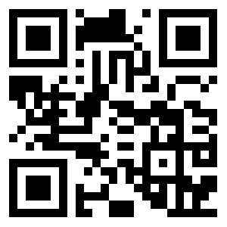
115學年度
四技二專聯合登記分發入學招生
報名系統操作說明會
115年 4 月

Slide 2
招生簡章修訂事項
依據教育部115年3月11日臺教技(一)字第1150025558號函核定，115學年度四技二專日間部聯合登記分發入學招生，「修平科技大學」停止招生。
招生簡章修訂內容，可至本招生官網「6.簡章查詢與下載」 (https://www.jctv.ntut.edu.tw/union42/)查詢與下載。

Slide 3
簡報大綱
一、重要日程
二、重要事項
三、招生學校資料查詢系統
四、免登記資格審查勾選系統
五、資格審查系統
六、集體繳費名單勾選系統
七、繳款單列印及繳款帳號查詢系統
八、繳費狀態查詢系統
九、個人總成績查詢系統
十、網路選填登記志願系統

Slide 4
重要日程

Slide 5
一、重要日程
115.6.23(二)10：00起
資格審查結果公告
115.8.6(四)10：00起
錄取公告及分發結果查詢
5月
6月
7月
8月
集體繳費：
115.7.14(二)10：00 ~ 115.7.16(四)17：00
個別繳費：
115.7.17(五)10：00~115.7.22(三)24：00
【便利商店繳費至115.7.18(六)止】
115.5.4(一)10：00~115.5.8(五)17：00
高中職免登記資格審查勾選作業
115.5.14(四)10：00~115.6.3(三)17：00
考生資格審查登錄及繳件
115.7.27(一)15：00起
實際招生名額公告
115.7.28(二)10：00 起
各招生群(類)別之校系科(組)、學程考科成績權重組合人數累計表公告
個人總成績查詢
115.7.28(二)10：00~115.7.31(五)17：00
網路選填登記志願

Slide 6
重要事項

Slide 7
二、重要事項-115學年度重要提醒事項
115學年度參加本招生登記分發考生之最低登記標準同114學年度:「四技二專統一入學測驗之各科目原始成績有2科目(含)以上0分(含因違反統一入學測驗試場規則應扣減分數後合計為0分)者，不得登記參加有提供一般生名額之校系科(組)、學程分發」；惟符合特種生身分，登記參加有提供所具特種生身分招生名額之校系科(組)、學程分發者，不受此限；跨群(類)考生採計之科目為就其所選填登記志願所屬招生群(類)別採計科目。
請協助提醒考生應依簡章所訂繳費規定期限及方式完成繳交登記費，逾期或未依規定完成繳費者，概不受理，即不得參加本招生。
考生繳費後均務必於繳費規定期限內上網查詢繳費狀態，如獲系統回應「繳費成功」者，即表示已完成繳費，及參加本招生之登記分發；如達最低登記標準者，即具有上網選填登記志願資格。

Slide 8
資格審查
繳費
個人總成績查詢&各權重組合人數累計表公告
登記志願網路選填
錄取公告
二、重要事項(1/10)
免登記資格審查名單，各校請於115年5月4日(星期一)10:00起至115年5月8日(星期五)17:00止，上網登入系統完成勾選。
  除休學、退學、轉學之考生無須勾選外，其餘欲參加本招生之考生(包含具特種身分之考生)皆須勾選。
  高級中等學校普通科應屆畢業學生，不具有本招生報名資格，請貴校勿勾選為免登記資格審查名單。
  未在學校勾選名單內之考生，一律須自行上網登錄參加登記資格審查(休學、退學及高中職學校普通科應屆畢業考生除外)，並經本委員會審查通過始具報名本招生資格。
  考生經貴校勾選為免登記資格審查名單後，若辦理休(退)學者，請貴校通知本委員會，否則錄取後亦無法入學。

Slide 9

資格審查
繳費
個人總成績查詢&各權重組合人數累計表公告
登記志願網路選填
錄取公告
二、重要事項(2/10)
考生若另具特種生身分，則均須在115年5月14日(星期四)10:00起至115年6月3日(星期三)17:00止，上網登錄資料並將證明文件於115年6月3日前(郵戳為憑)寄送本委員會審查。
  除由僑務委員會所開立之「升學考試之優待證明」須交正本外，其餘皆繳交影本即可。
  考生於資格審查系統登錄完成並確定送出後，請儲存或列印「完成資格審查資料登錄確認單」，自行留存備查。
  通過115學年度四技二專甄選入學招生原住民身分審查考生，仍須於本招生資格審查期間上網登錄原住民之身分與文化及語言能力合格證明等資料。經本委員會審查通過者，始得享有原住民身分之加分優待。

Slide 10
資格審查
繳費
個人總成績查詢&各權重組合人數累計表公告
登記志願網路選填
錄取公告
二、重要事項(3/10)
以原住民之特種生身分參加本招生者，僅須於資格審查期間至本委員會網站「資格審查系統」登錄「原住民身分」與「文化及語言能力合格證明」等資料，無須繳寄「戶籍資料證明文件」與「文化及語言能力合格證明書」，本委員會將透過「內政部電子查驗機制系統」及「行政院原住民族委員會文化及語言能力證明資料庫平台」，取得考生戶籍資料及文化及語言能力合格證明，以作為辨識、審查之依據。請考生務必以上述方式辦理審查，審查通過後始具原住民特種生加分優待資格，逾期不予受理。
所有申請特種生身分考生均須於115年6月23日(星期二)10:00起，至本委員會網站「資格審查結果公告系統」，確認特種生身分之優待加分比例審查結果，未確認而致影響自身權益者，其後果由報名考生自行負責。

Slide 11
資格審查
繳費
個人總成績查詢&各權重組合人數累計表公告
登記志願網路選填
錄取公告
二、重要事項(4/10)
低收入戶及中低收入戶考生身分審查:
報名「115學年度四技二專統一入學測驗」或「115學年度四技二專甄選入學招生」，已出具證明且通過審查並登錄列冊之低收入戶或中低收入戶考生，即享有登記費免繳或減免60%，無須繳寄證明文件至本委員會審查。
未於報名「115學年度四技二專統一入學測驗」或「115學年度四技二專甄選入學招生」時，取得低收入戶或中低收入戶身分資格考生，須於資格審查期間內上網登錄並繳寄相關證明文件至本委員會，經本委員會審查通過者，本招生登記費，低收入戶考生可免繳、中低收入戶考生減免60%。
所有低收入戶及中低收入戶考生均須於115年6月23日(星期二) 10:00起，至本委員會網站「資格審查結果公告系統」，確認低收入戶或中低收入戶身分，未確認而致影響自身權益者，其後果由報名考生自行負責。

Slide 12
資格審查
繳費
個人總成績查詢&各權重組合人數累計表公告
登記志願網路選填
錄取公告
二、重要事項(5/10)
集體繳費由原統測集體報名單位辦理，請於115年7月14日(星期二)10:00起至115年7月16日(星期四)17:00止，上網登錄集繳意願；若有意願辦理集繳，請於上述時間內完成繳費名單勾選及繳費。
  限透過金融單位匯款，本委員會提供每位考生5元之作業費給集繳單位
  集繳名單勾選作業，確定送出後即不得更改，即使金額相同亦不能更改名單，務必確認資料正確後再送出。
  不辦理集繳之學校(或未參加所屬學校集體繳費之考生)，請提醒並輔導考生務必於個別繳費規定期間內進行繳費。
個別繳費之考生，請於 115年7月17日(星期五)10:00起至115年7月22日(星期三)24:00止【便利商店繳費僅至115年7月18日(星期六)24:00】，至本委員會網站登入「繳款單列印及繳款帳號查詢系統」取得繳款帳號或下載繳款單進行繳費，完成繳費2小時後，即可上網查詢繳費狀態(便利商店繳費約須3個工作天，不含例假日)。

Slide 13
資格審查
繳費
個人總成績查詢&各權重組合人數累計表公告
登記志願網路選填
錄取公告
二、重要事項(6/10)
參加集體或個別繳費考生，均務必於繳費規定期限內上網查詢繳費狀態，如獲系統回應「繳費成功」者，即表示已完成繳費，及參加本招生之登記分發；如達最低登記標準者，即具有上網選填登記志願資格。
繳費成功之考生應於115年7月28日(星期二)10:00起，至本委員會網站登入「個人總成績查詢系統」查詢個人總成績【依身分別、招生群(類)別之校系科(組)、學程考科成績權重組合】，本委員會不另寄發總成績單；對個人總成績如有疑義者，須於115年7月29日(星期三)12:00前申請複查。※本系統僅做為網路選填登記志願輔助參考之用，不具任何落點模擬功能。
各招生群(類)別之校系科(組)、學程考科成績權重組合人數累計表，於115年7月28日(星期二)10:00起於本委員會網站公告，作為考生選填登記志願之參考。

Slide 14
資格審查
繳費
個人總成績查詢&各權重組合人數累計表公告
登記志願網路選填
錄取公告
二、重要事項(7/10)
9. 網路選填登記志願:
時間:115年7月28日(星期二)10:00起至115年7月31日(星期五)17:00止。
登記志願資格：通過本招生登記資格且繳費成功(含免繳費考生)，及未在其他招生管道錄取報到。
最低登記標準：考生之115學年度四技二專統一入學測驗之各科目原始成績有2科目(含)以上0分(含因違反統一入學測驗試場規則應扣減分數後合計為0分)者，不得登記參加有提供一般生名額之校系科(組)、學程分發；惟符合特種生身分，登記參加有提供所具特種生身分招生名額之校系科(組)、學程分發者，不受此限；跨群(類)考生採計之科目為就其所選填登記志願所屬招生群(類)別採計科目。
考生須符合登記志願資格並達到最低登記標準，始能進行本招生網路選填
登記志願。

Slide 15
資格審查
繳費
個人總成績查詢&各權重組合人數累計表公告
登記志願網路選填
錄取公告
二、重要事項(8/10)
本委員會將於115年7月9日(星期四)10:00起至115年7月20日(星期一)17:00止，開放網路選填登記志願系統「練習版」，考生可至本委員會網站登入練習熟悉介面流程或試填志願順序。惟本項服務僅作為網路選填登記志願之參考，並非志願落點模擬，亦不作為分發之依據。
考生須輸入身分證統一編號、出生年月日、統一入學測驗准考證號碼及自行設定通之行碼後，即可登入網路選填登記志願系統；選填登記志願確定送出後，即不得以任何理由要求修改。
考生於其所參加之各群(類)內【含單群(類)及跨群(類) 】，可選填登記校系科(組）、學程之志願總數最多以199個為限。
考生必須看到系統畫面顯示「您已完成網路選填登記志願」之訊息並產生 「志願表」才算完成網路選填登記志願。「志願表」為考生完成網路選填登記志願之重要憑證，請考生務必下載儲存至電腦或列印並妥善保存，以免影響自身權益。

Slide 16
資格審查
繳費
個人總成績查詢&各權重組合人數累計表公告
登記志願網路選填
錄取公告
二、重要事項(9/10)
考生若已上網選填登記但僅暫存志願，卻未於規定時間內將志願確定送出，本委員會將以考生最後暫存於網路選填登記志願系統內之志願選填資料作為最後分發之依據。
已在先前招生管道錄取報到者，不得再參加本招生；若已繳登記費者，則不予退費，且不得參加網路選填登記志願。
115年8月6日(星期四)10:00起，考生可至本委員會網站「分發結果查詢系統」查詢分發結果，統測集報之高中職學校可至系統下載考生之分發名單。
建議考生以電腦開啟Google Chrome瀏覽器操作使用本招生各系統，請勿使用手機或平版電腦，避免畫面資訊閱覽不完全，漏登資料而影響權益。

Slide 17
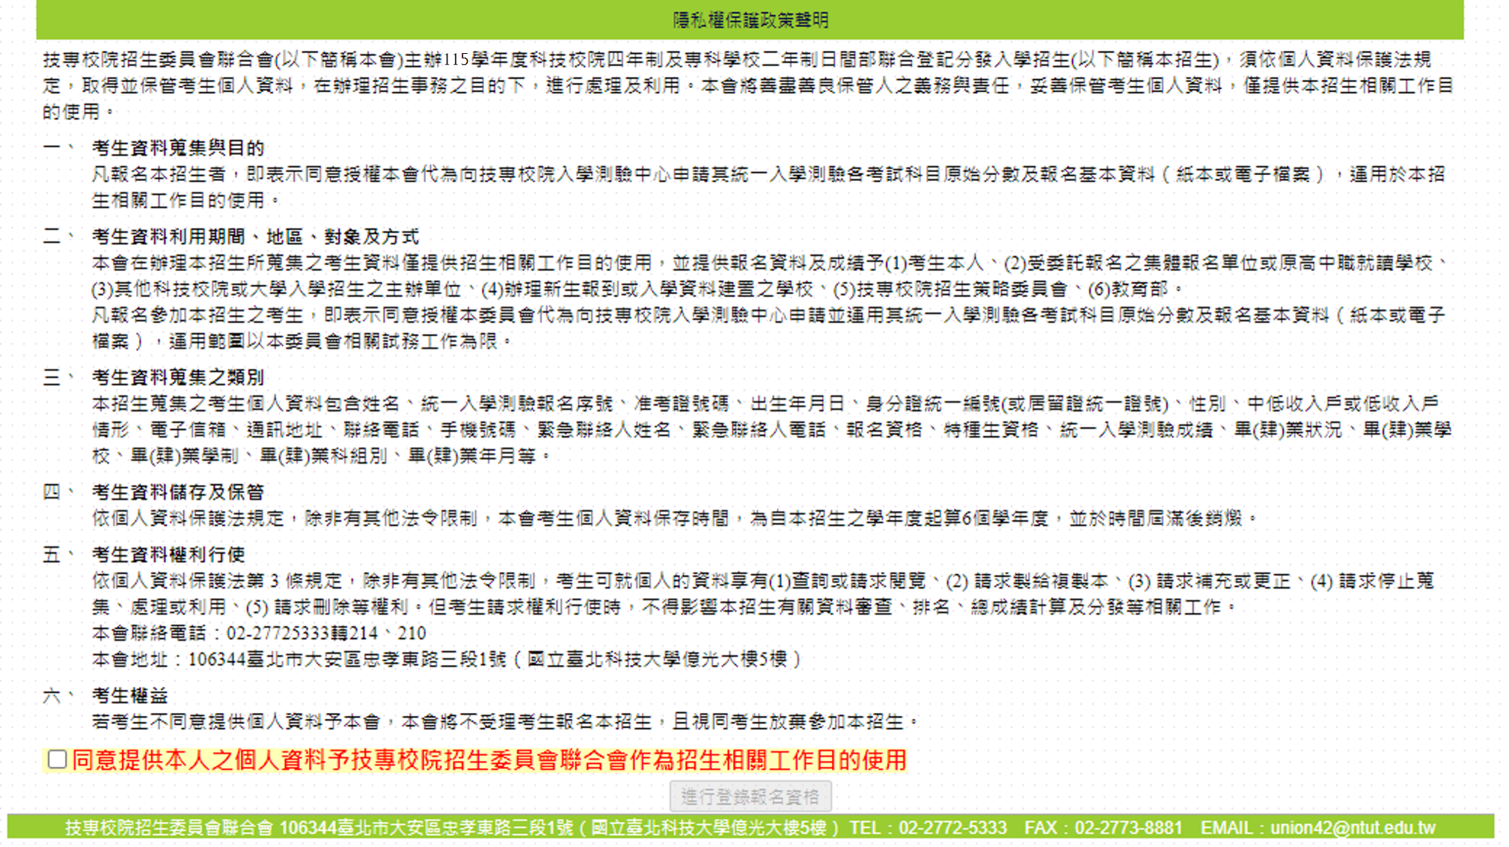

二、重要事項(10/10)
考生端登入系統-隱私權保護政策聲明
考生首次登入本招生系統請閱讀「隱私權保護政策聲明」內容，並勾選核取方塊，勾選後進行系統操作。
✓

Slide 18
招生學校資料查詢系統

Slide 19
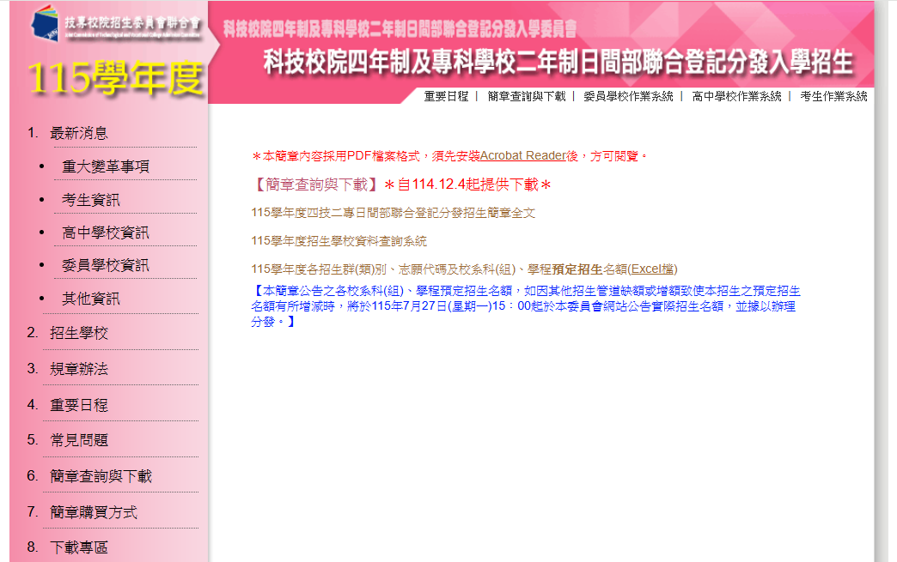
三、招生學校資料查詢系統
  系統簡介：提供各項查詢條件，讓考生依個人之選擇，查詢出符合條件之相關校系科(組)、學程，以達方便有效的查詢方式。
  查詢網址：從本委員會首頁(https://www.jctv.ntut.edu.tw/union42/)點選左側「6.簡章查詢與下載」內「115學年度學校資料查詢系統 」。

Slide 20
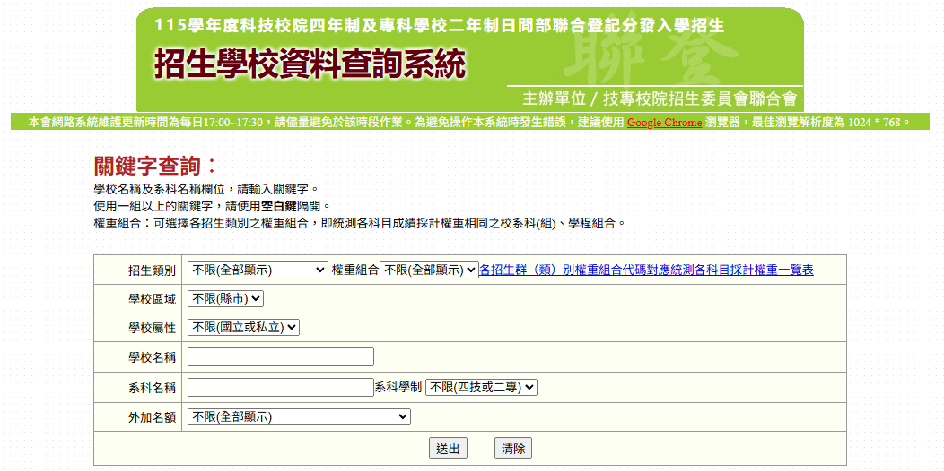
三、招生學校資料查詢系統-操作介面

Slide 21
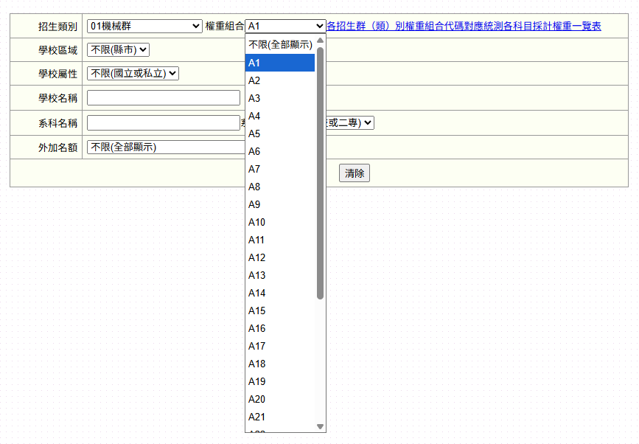
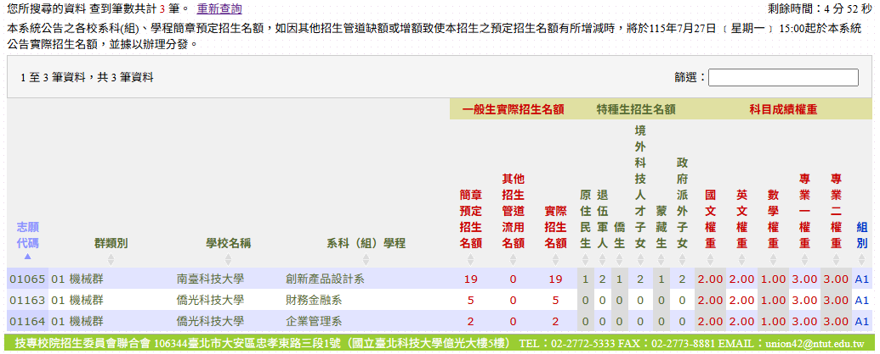
三、招生學校資料查詢系統-權重組合查詢結果頁面
1
2
考生可查詢統測各科目成績採計權重相同之校系科(組)、學程組合，作為後續選填志願參考。

Slide 22
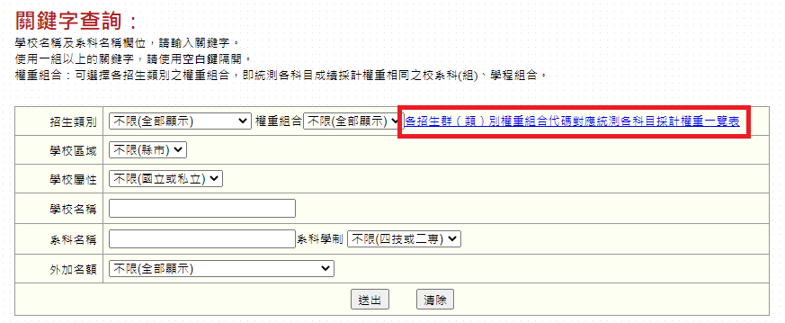
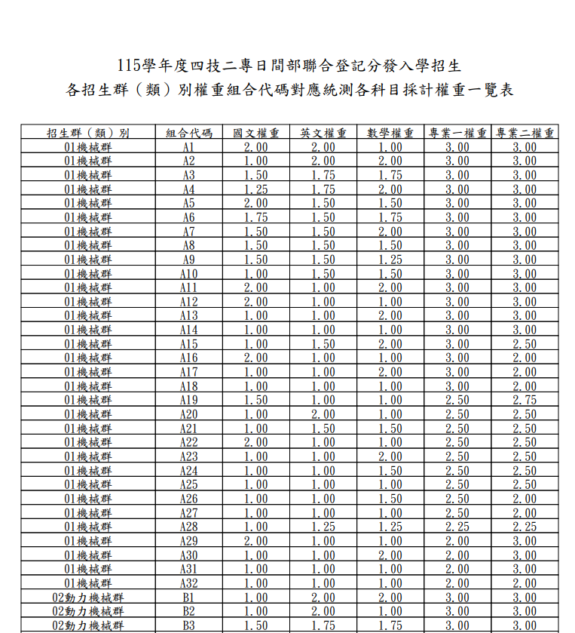
三、招生學校資料查詢系統-
各招生群(類)別權重組合代碼對應統測各科目採計權重一覽表下載
樣張

Slide 23
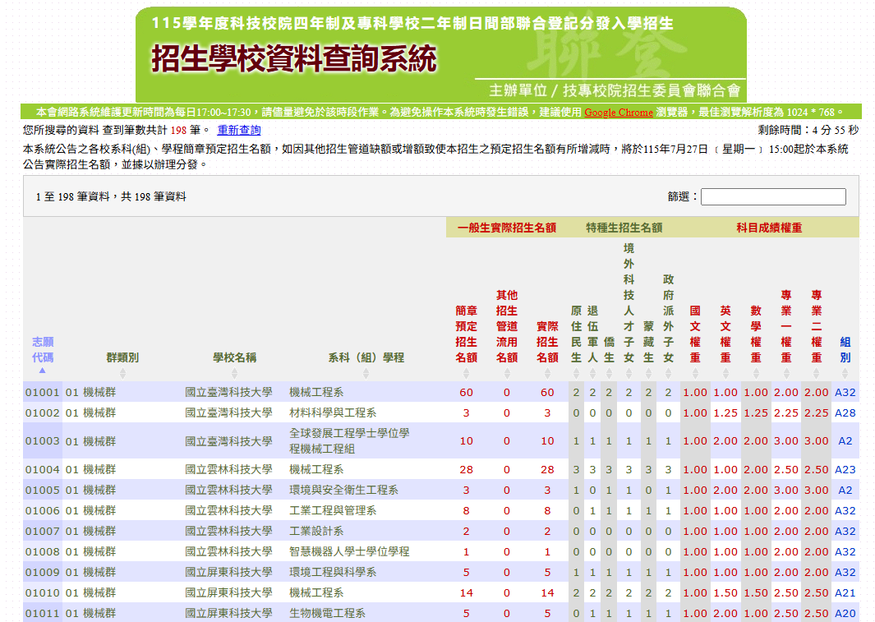
三、招生學校資料查詢系統-查詢結果頁面
本簡章公告之各校系科(組)、學程預定招生名額，如因其他招生管道缺額或增額致使本招生之預定招生名額有所增減時，將於115年7月27日(星期一)15：00起在本委員會網站公告實際招生名額，並據以辦理分發。

Slide 24
免登記資格審查勾選系統

Slide 25
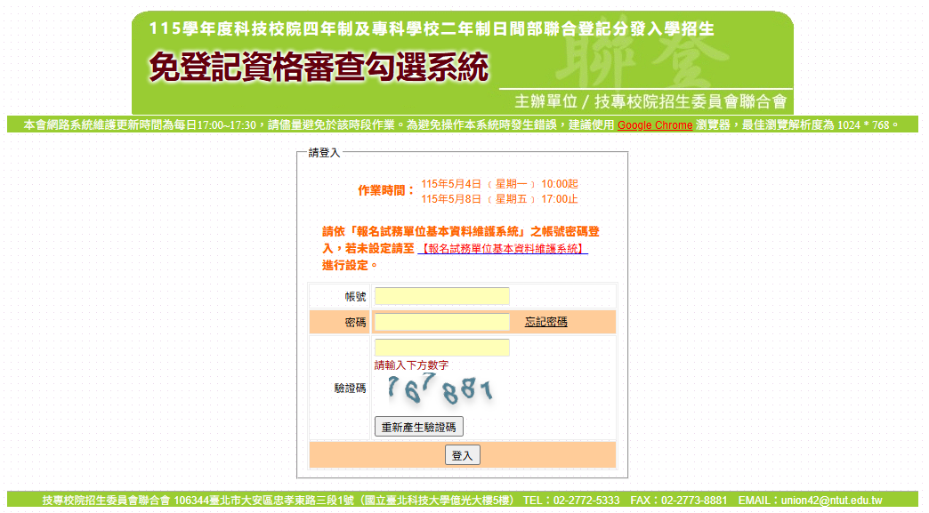
四、免登記資格審查勾選系統-登入系統
  注意事項：
  1.請貴校於115年5月4日(星期一)10:00起至115年5月8日(星期五 )17:00止，確認及勾選欲參加本招生之應屆畢業生並確定送出。
  2.經本系統勾選之考生僅免除登記資格審查，考生若另具「特種生身分」 或「統測或四技二專甄選入學報名後新通過之低收或中低收入戶身分」，請貴校轉知考生務必於資格審查期間上網登錄資料並繳寄證件至本委員會審查。
請依「報名試務單位基本資料維護系統」之帳號密碼登入

Slide 26
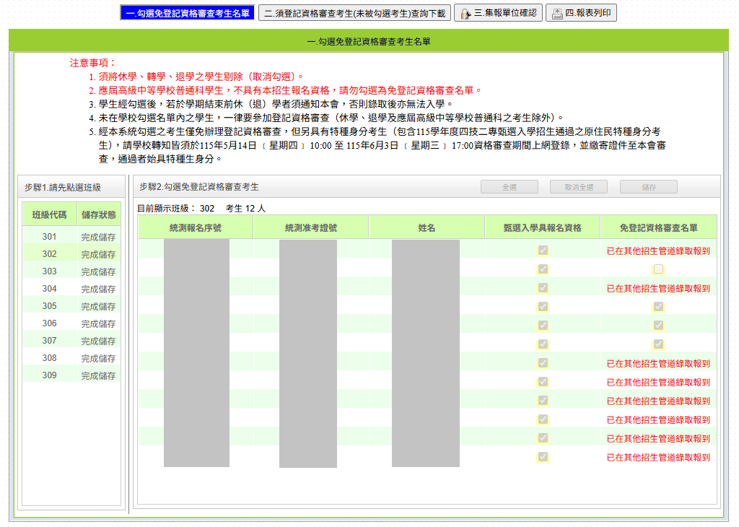
四、免登記資格審查勾選系統-勾選考生名單
系統已載入115學年度四技二專甄選入學資格審查匯入之考生名單，若考生名單無須更動可直接點選「儲存」即可，每間班級都須儲存才可進行確定送出。
除休學、退學、轉學生及應屆高級中等學校普通科高中生外，餘考生皆勾選進行免登記資格審查。
3.勾選完畢請點「儲存」
1.請先選擇班級
2.請勾選免登記資格審查考生

Slide 27
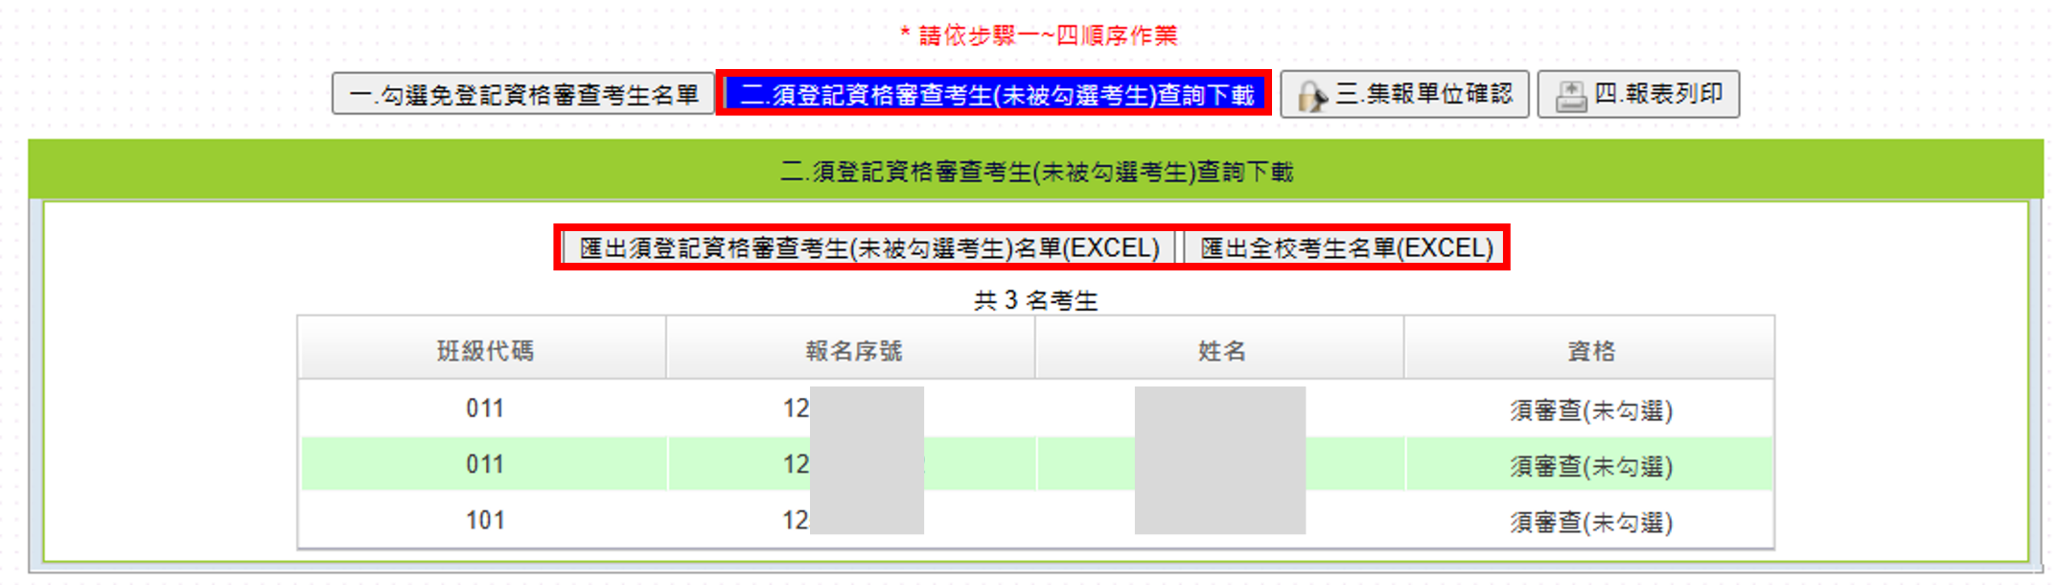
四、免登記資格審查勾選系統-考生資料下載
勾選完畢後(每間班級都須儲存)，學校可匯出「須登記資格審查考生(未被勾選考生)」或「全校考生」名單，確認勾選資料是否有誤，若須更動請再返回上一步驟進行修正，修正完畢請務必再點選「儲存」。

Slide 28
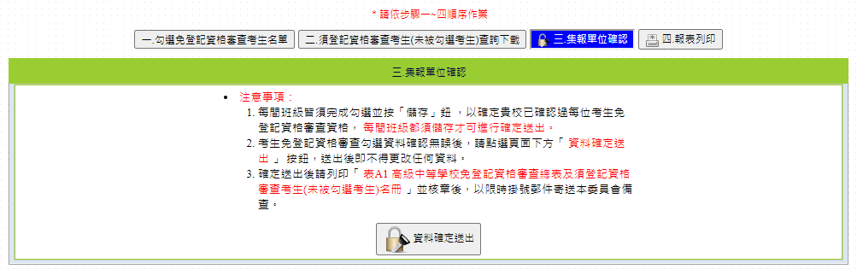
四、免登記資格審查勾選系統-資料確認送出
考生名單勾選完成後，請仔細閱讀注意事項，並確定資料無誤後請點選「資料確定送出」，一旦送出即無法再修改任何資料。

Slide 29
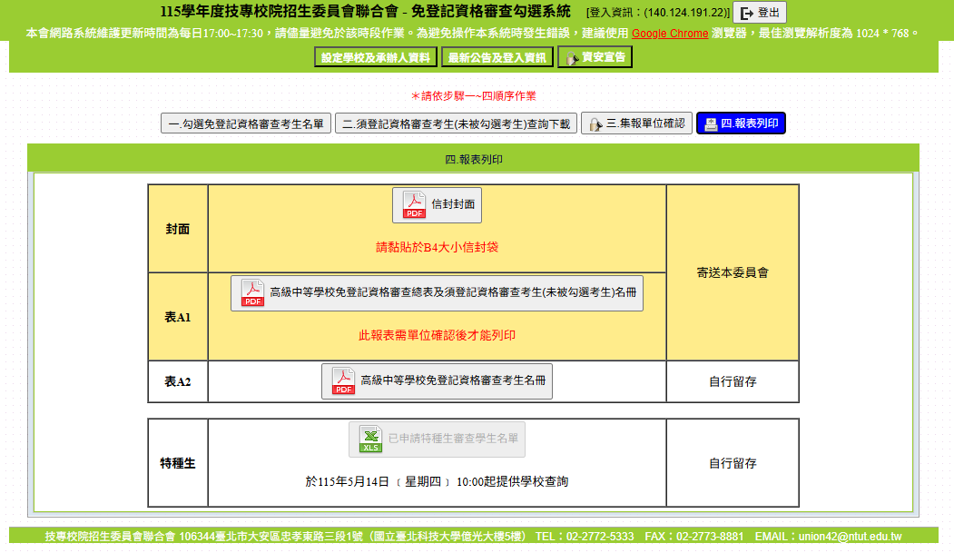
四、免登記資格審查勾選系統-報表列印
完成確定送出後，請下載表A1列印並核章後，以限時掛號寄送本委員會備查。

Slide 30
四、免登記資格審查勾選系統-查詢申請特種生學生名單
學校可於考生資格審查期間，點選「已申請特種生審查學生名單」(Excel檔)，查詢目前已上網申請特種生之考生名單以利追蹤輔導。

Slide 31
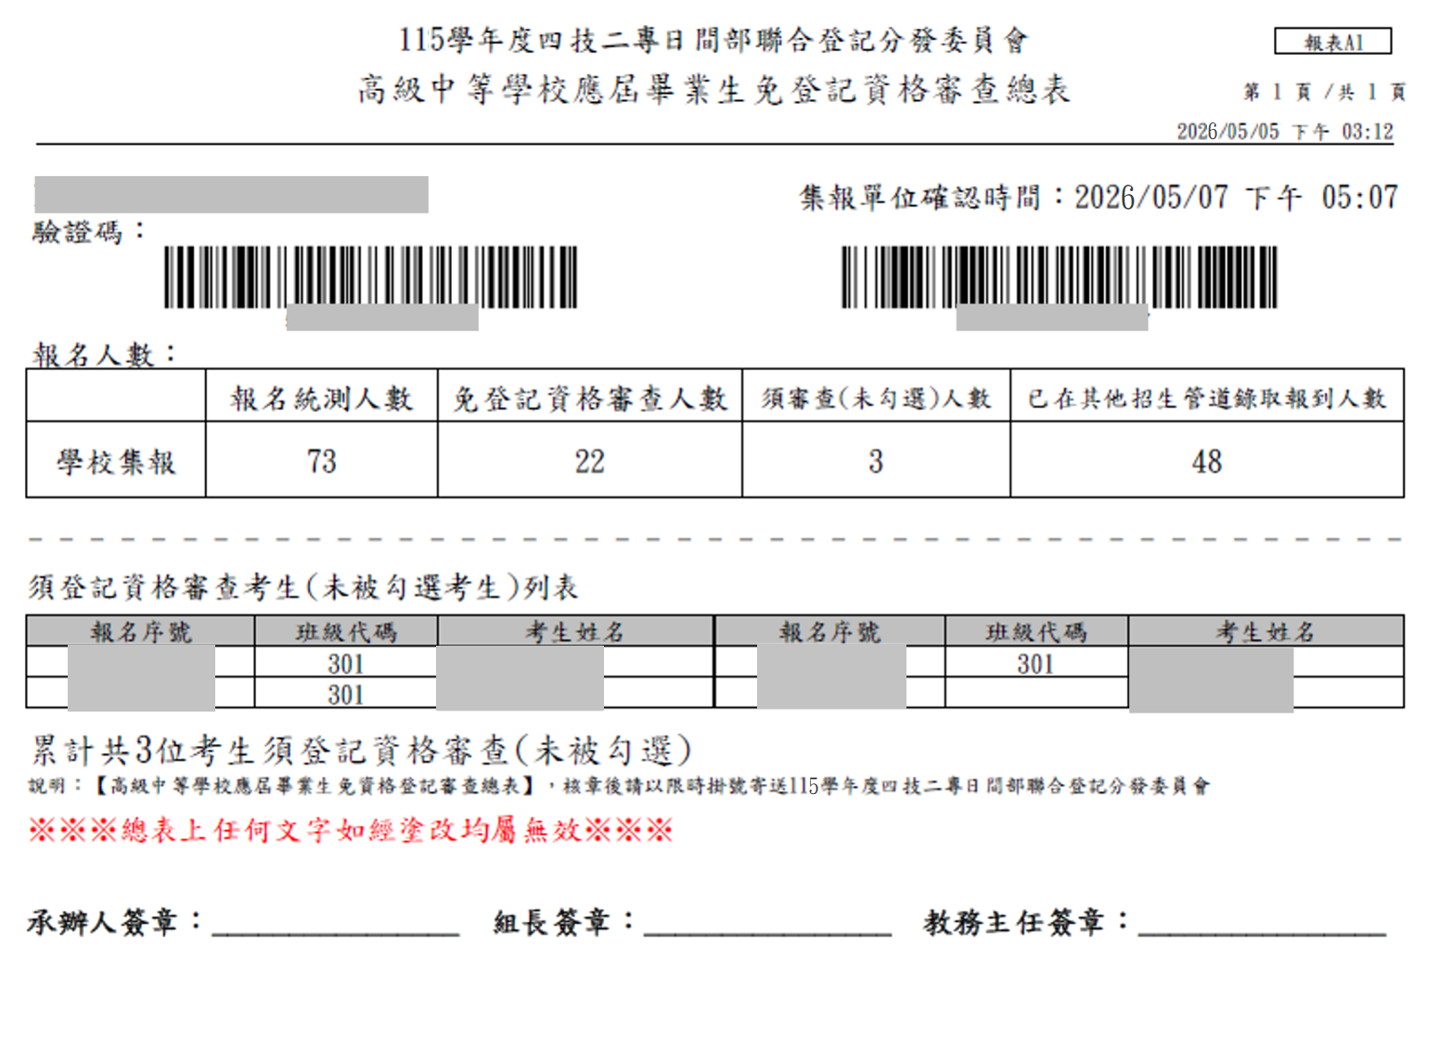
四、免登記資格審查勾選系統-報表A1(樣張)
請將此A1總表，經承辦人及教務主管核章後，於115.5.8前郵寄至本委員會備查。

Slide 32
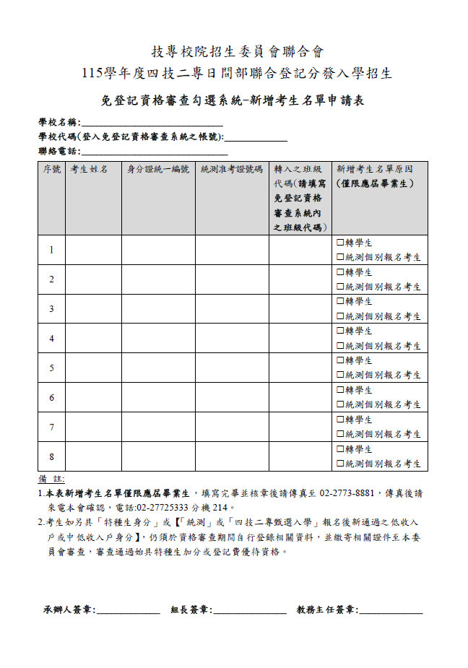
四、免登記資格審查勾選系統-新增名單申請表

Slide 33
資格審查系統

Slide 34
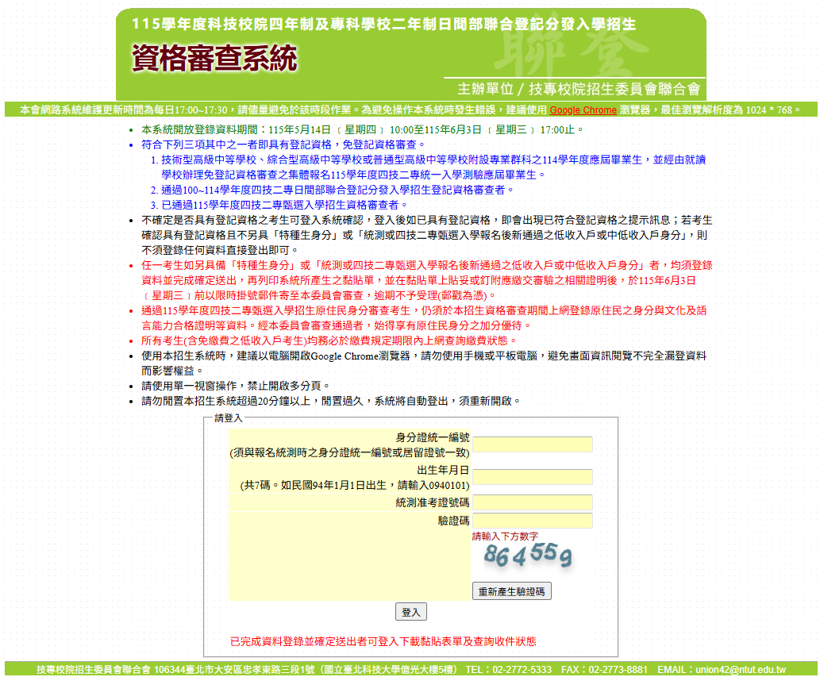
五、資格審查系統-登入系統
注意事項:
登錄時間-
115年5月14日(星期四)10:00起至115年6月3日 (星期三) 17:00止
(1)115年6月3日(星期三)前
繳寄審查資料(以郵戳為憑)
  (2)115年6月23日(星期二) 10:00公告資格審查結果
考生輸入資料

Slide 35
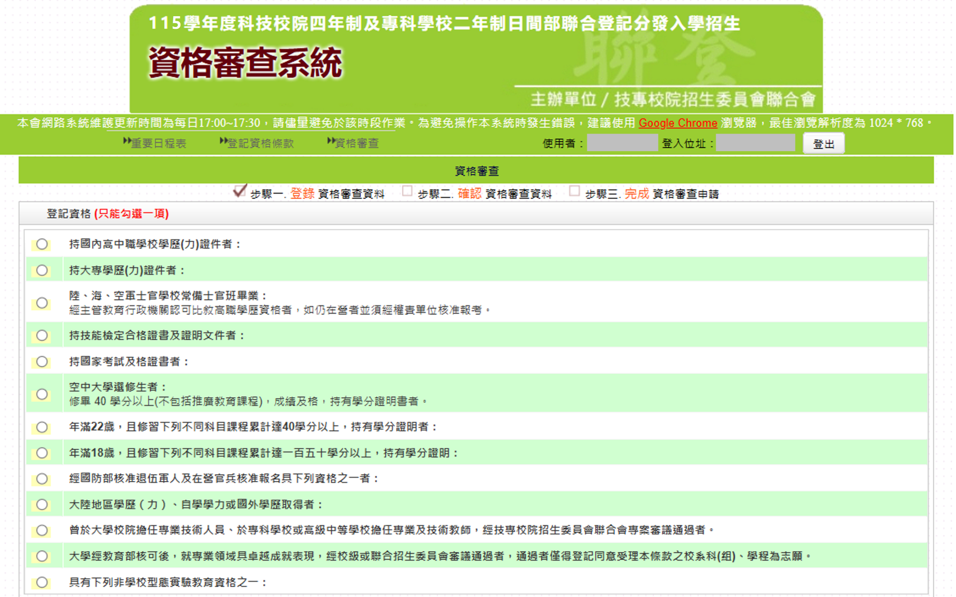
五、資格審查系統-選擇登記資格
請考生依據本身所具資格選取，若具備2種以上資格，選擇一種資格登錄報名即可。

Slide 36
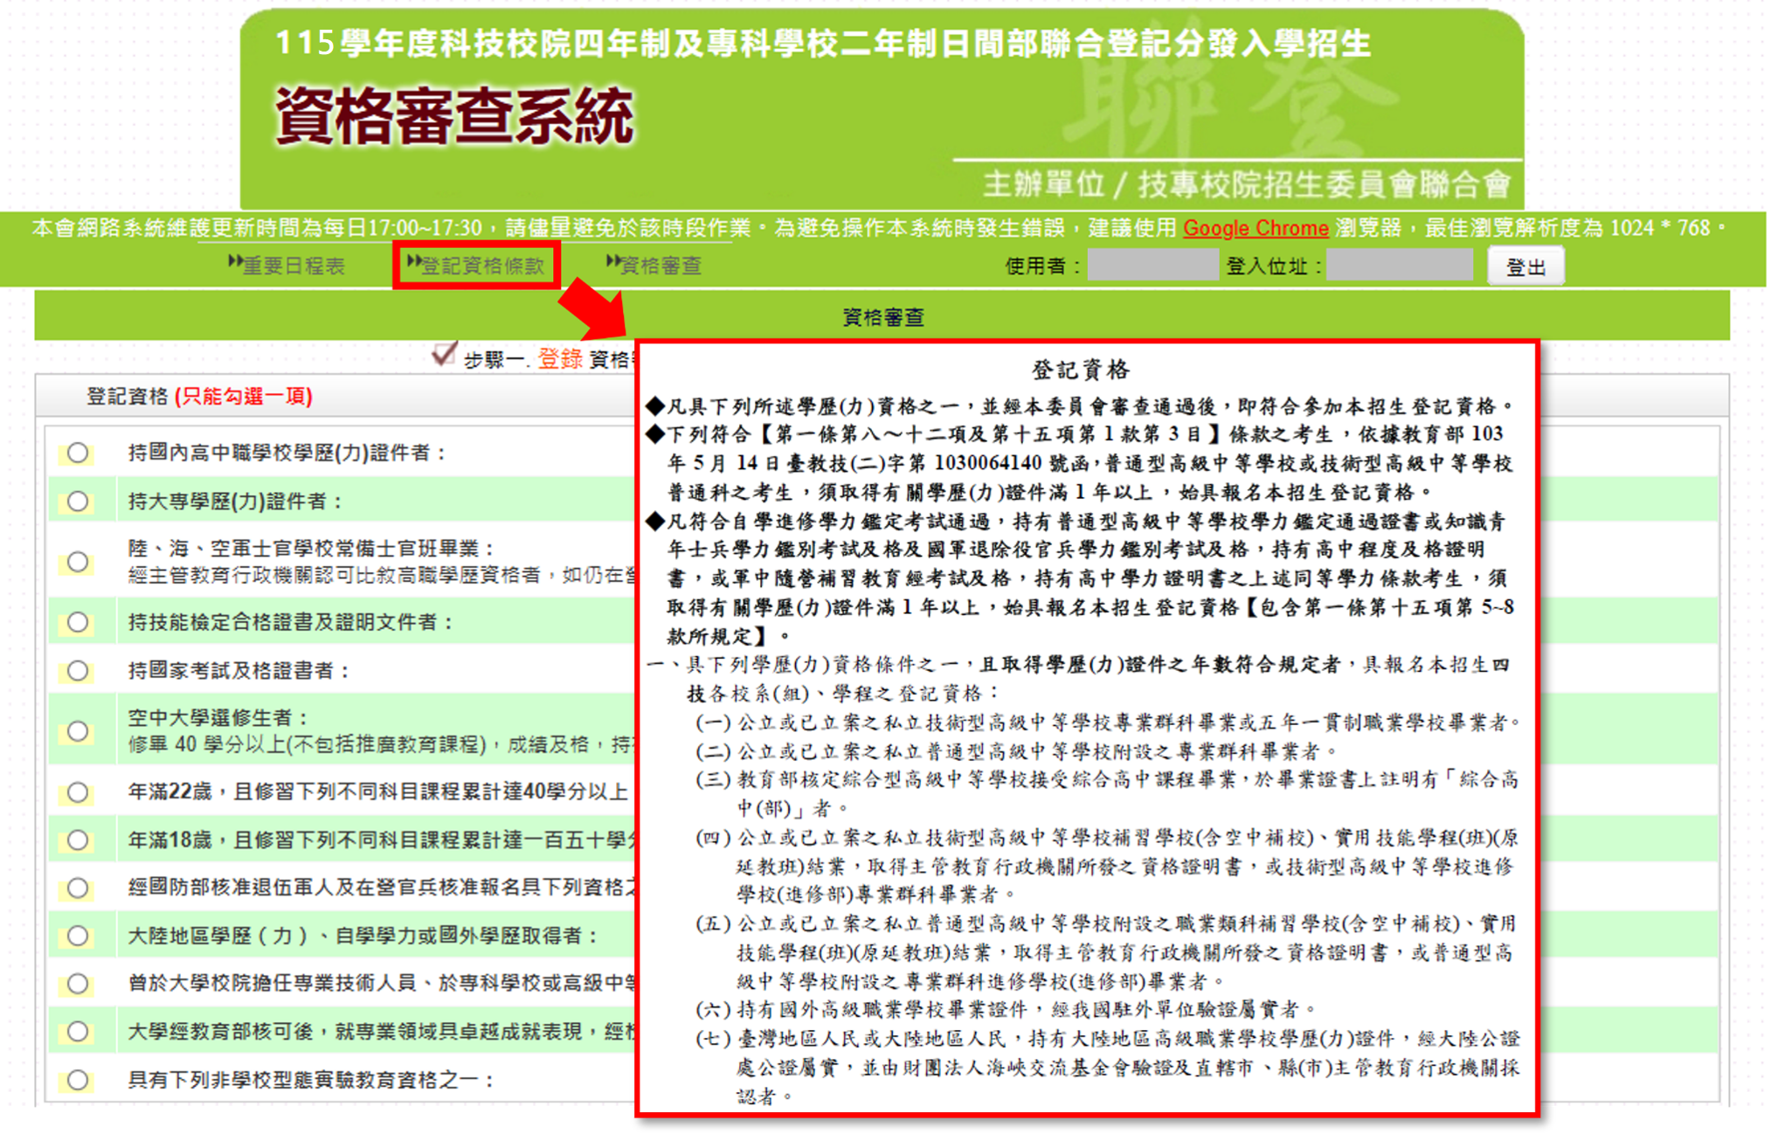
五、資格審查系統-登記資格條款
考生可點選下載「登記資格條款」（PDF檔）確認所具登記資格。

Slide 37
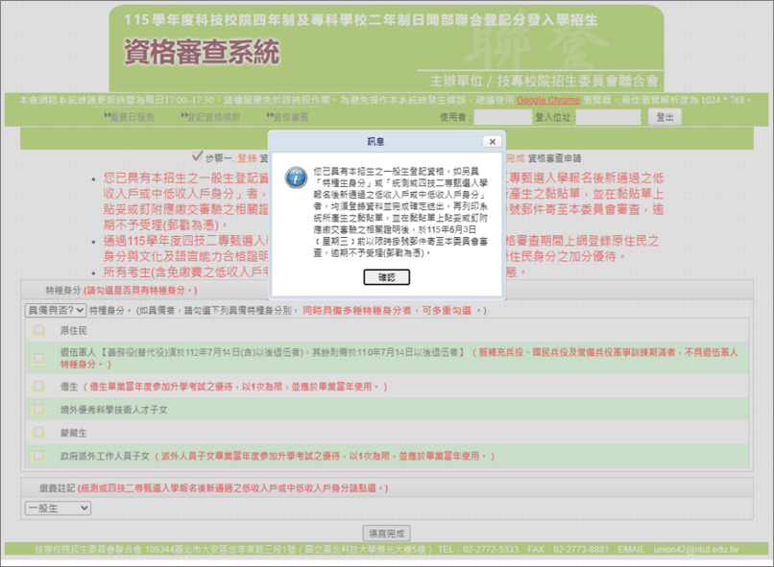
五、資格審查系統-考生已具有登記資格
1.若考生登入系統時顯示「您已具有本招生之一般生登記資格」訊息，即表示已通過登記資格審查，請詳閱相關注意事項後即可直接進行下一步驟。
2.若考生無須申請「特種生身分」或「低收入戶或中低收入戶身分」，則無須登錄及繳寄任何資料直接登出本系統即可。

Slide 38
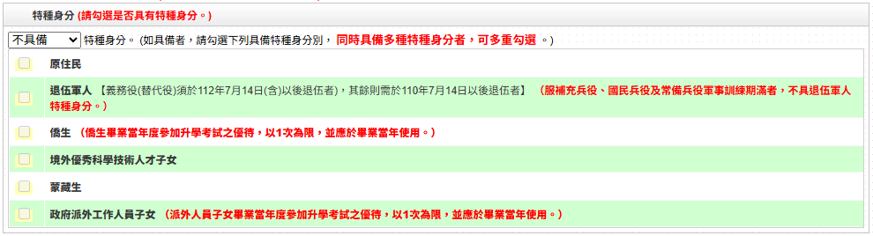
五、資格審查系統-選擇特種身分(1/2)
考生如不具備特種身分，請選擇不具備即可

Slide 39
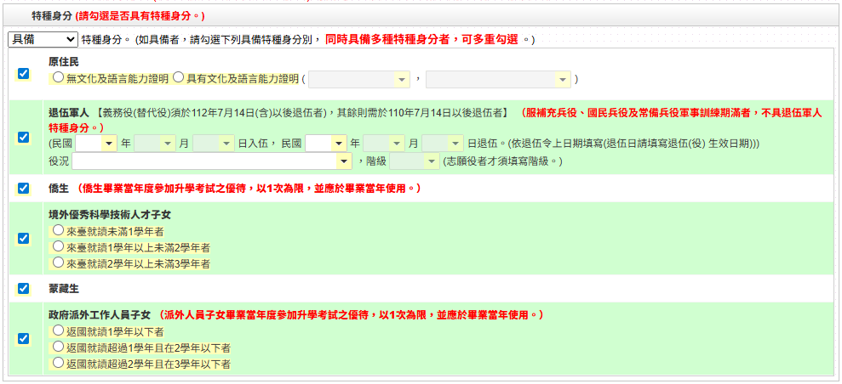
五、資格審查系統-選擇特種身分(2/2)
考生如具備特種身分，請選擇所具備之身分，並填寫或勾選相關特種身分之詳細資料，考生若同時具有兩種以上之特種生身分時，可多重勾選。

Slide 40
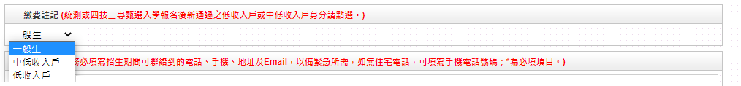
五、資格審查系統-選擇繳費身分
1.考生若為統測或四技二專甄選入學報名後新通過之低收入戶或中低收入戶身分，請於「繳費註記」欄位選擇所具備之繳費身分(如圖1)。
2.若考生都不具備請於「繳費註記」欄位選擇一般生即可。
3.考生也可於此欄位確認是否已為低收入戶或中低收入戶身分，如已在統測或四技二專甄選入學報名時已認列為低收入戶或中低收入戶身分，登入後系統即於此欄位顯示考生目前已具備之繳費身分(如圖2、3)。
圖1
圖2
圖3

Slide 41
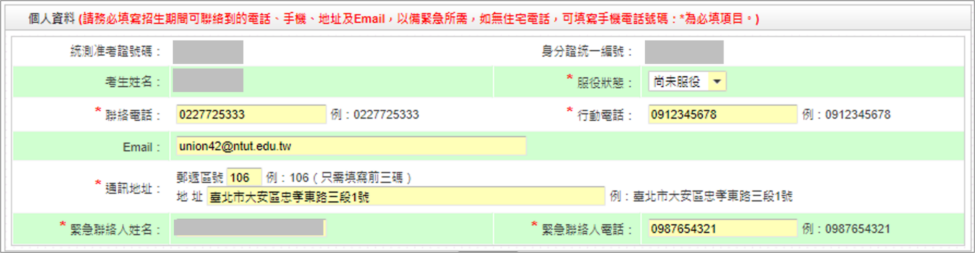
五、資格審查系統-填寫考生個人資料

Slide 42
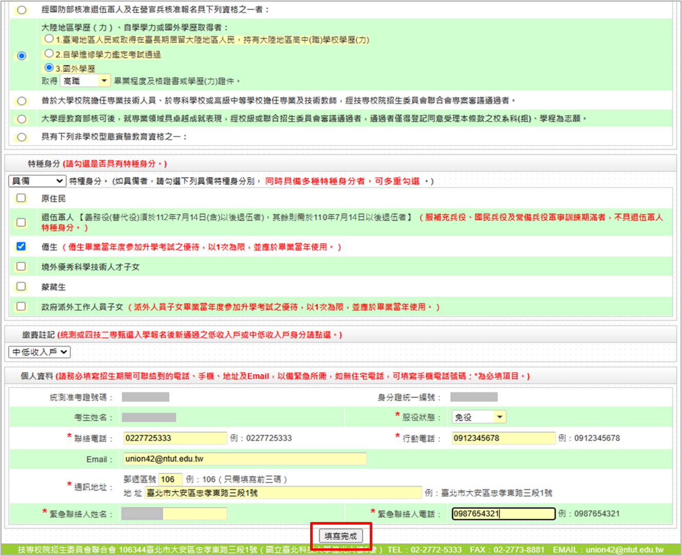
五、資格審查系統-資料填寫完成
考生填寫完所有資料後，請點選「填寫完成」按鈕，進行資料確定送出。

Slide 43
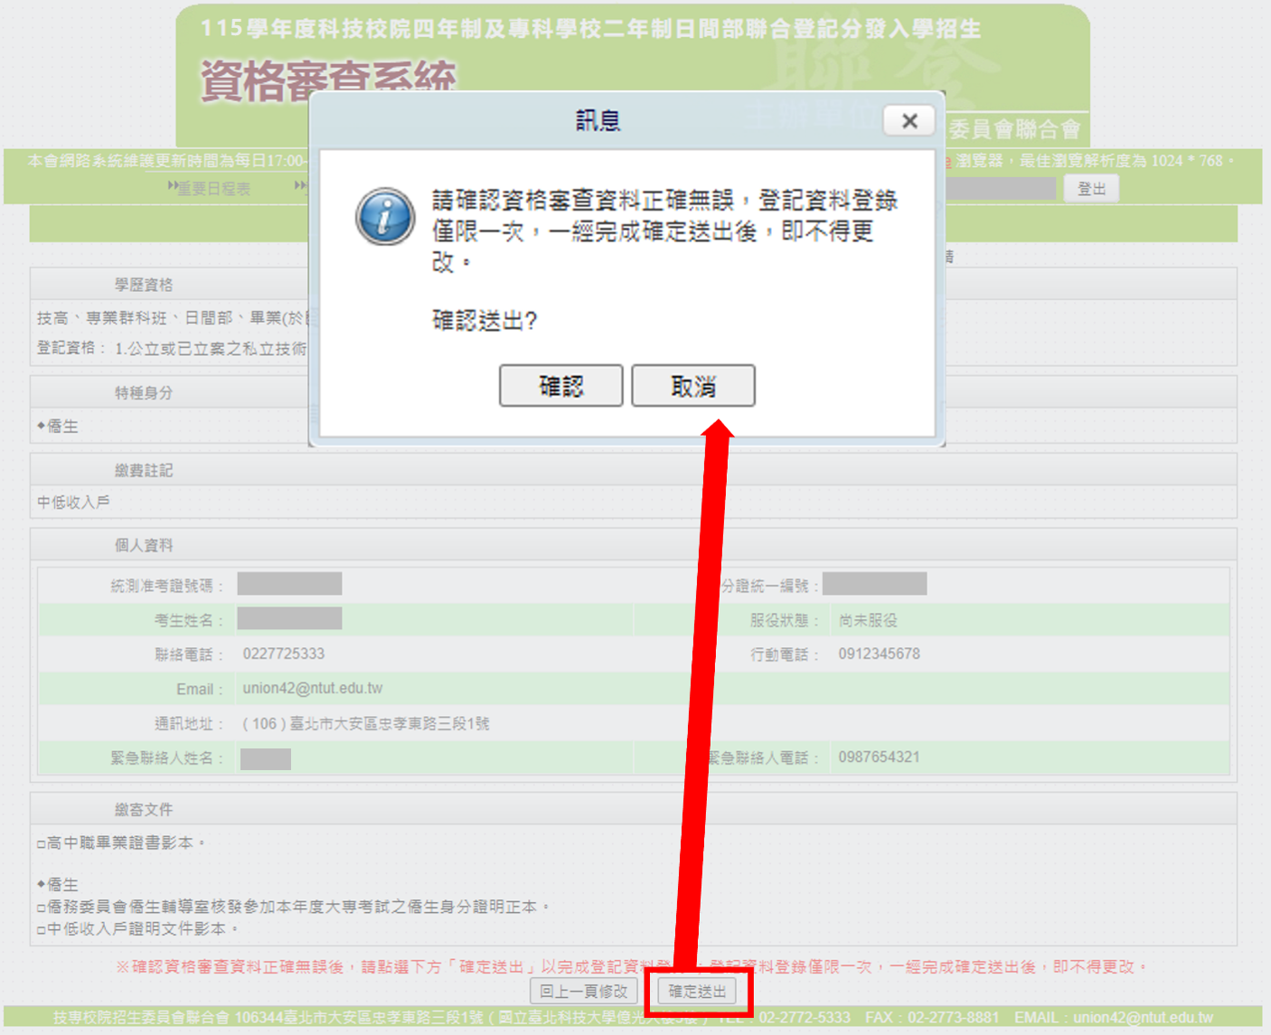
五、資格審查系統-資料確定送出
請考生詳細核對所填寫資料，如欲修改可點選「回上一頁修改」，系統將返回前一步驟。若考生確定資料無誤，請點選「確定送出」按鈕，此時系統會出現提示訊息，提醒考生資料一經確定送出即無法更改。
若考生確定不再更改資料，請點選「確認」按鈕。

Slide 44
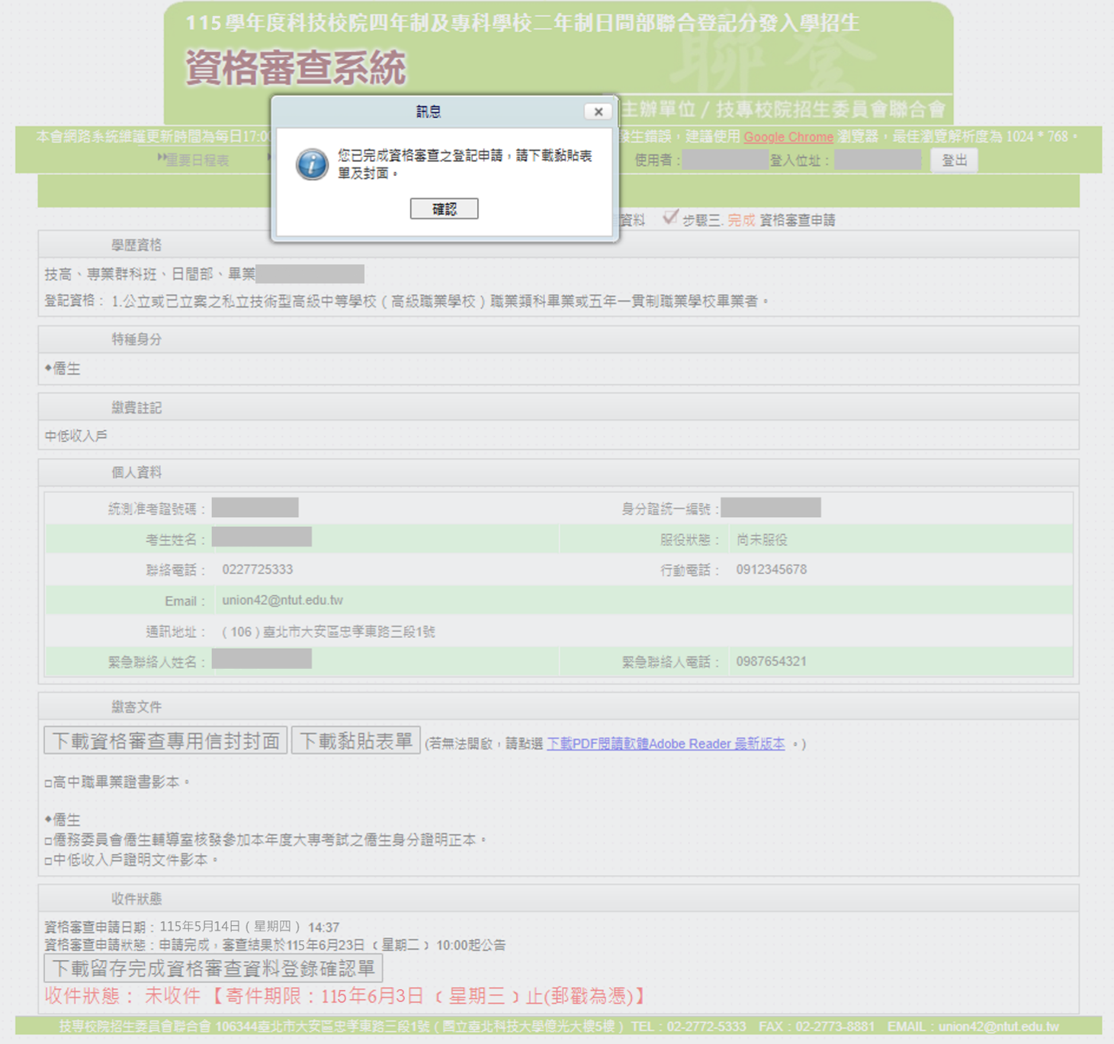
五、資格審查系統-確定送出訊息
考生點選「確定送出」並確認後，系統會出現完成資格審查之訊息，此時資料已無法做任何更動請考生點選確認進行下一步驟。

Slide 45
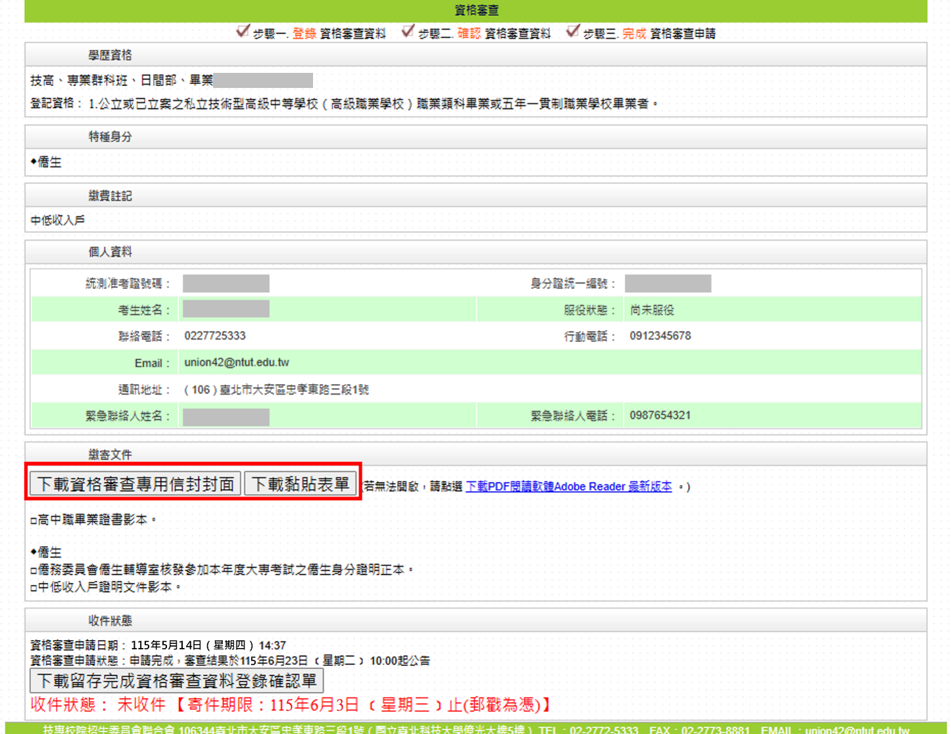
五、資格審查系統-下載黏貼表單、信封封面
資料確定送出後，請點選「下載黏貼表單」及「下載資格審查專用信封封面」，再列印系統所產生之黏貼單，並貼妥或釘附應繳交審驗之相關證明後，於115年6月3日前，以限時掛號郵件寄至本委員會，逾期(郵戳為憑)恕不受理。

Slide 46
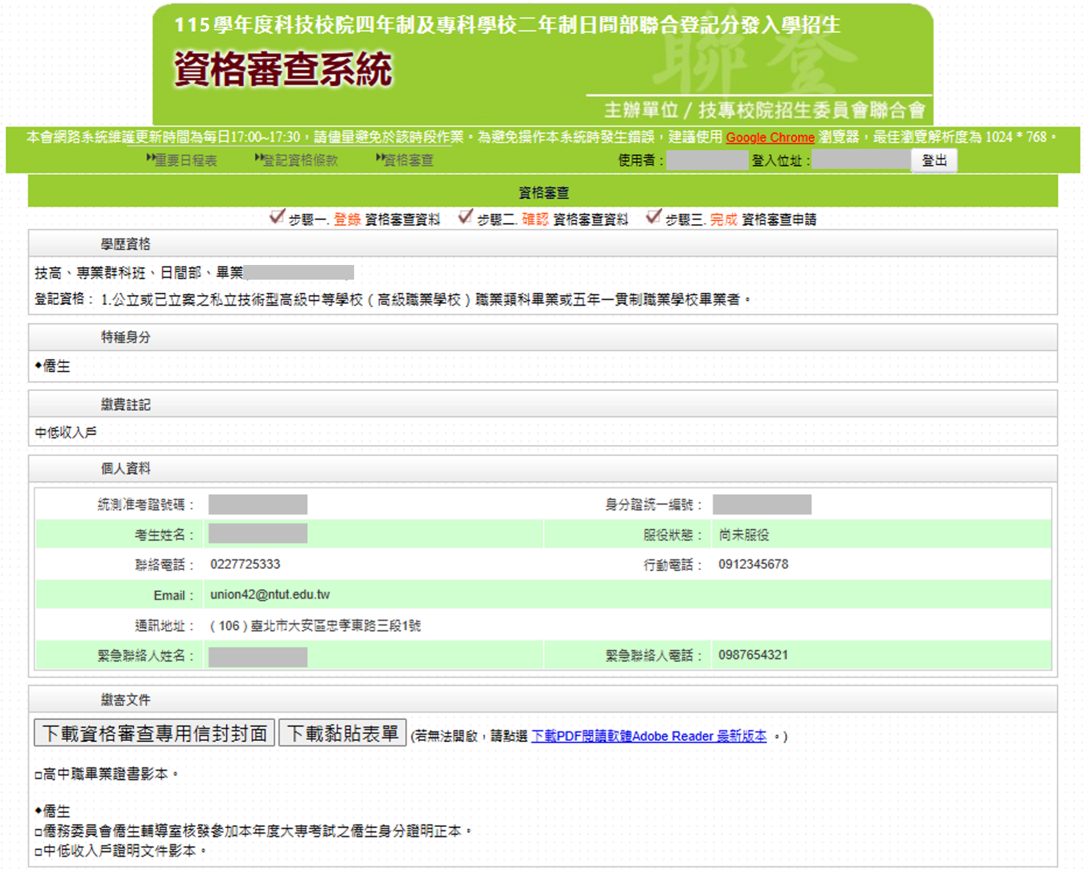
五、資格審查系統-繳寄文件
考生所須繳交之證件，依據考生所選取之登記資格、特種身分及低收入戶或中低收入戶身分顯示於「繳寄文件」。

Slide 47
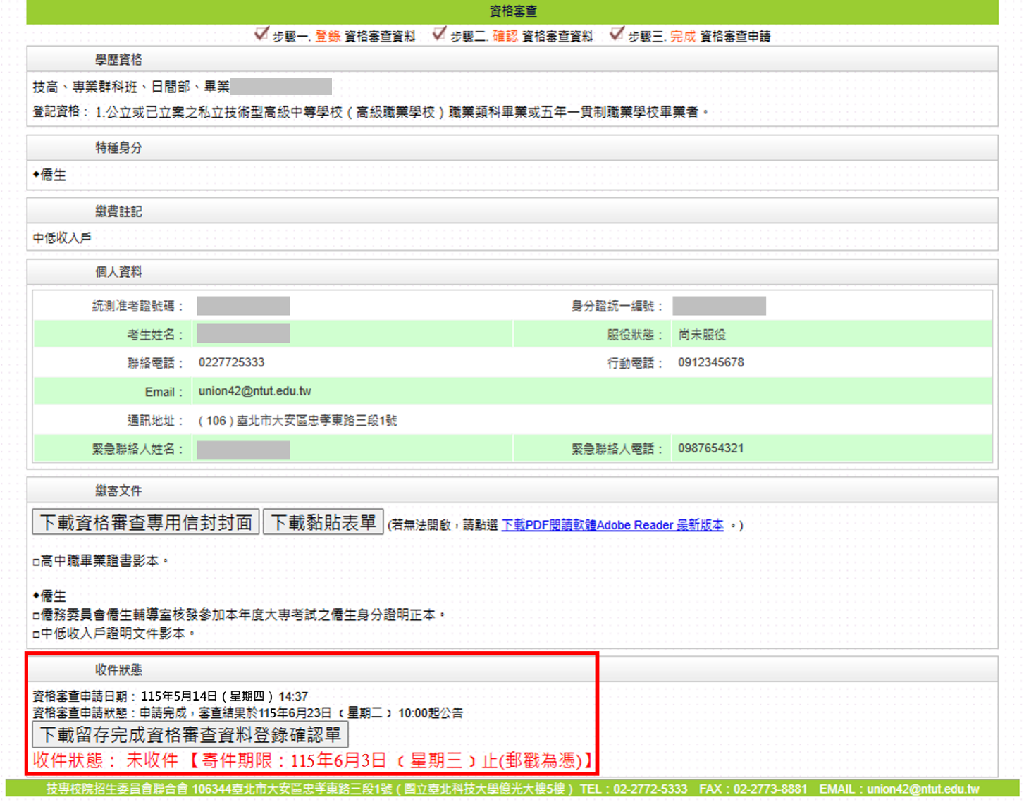
五、資格審查系統-查詢收件狀態
考生可於繳寄文件後登入系統查詢收件狀態

Slide 48
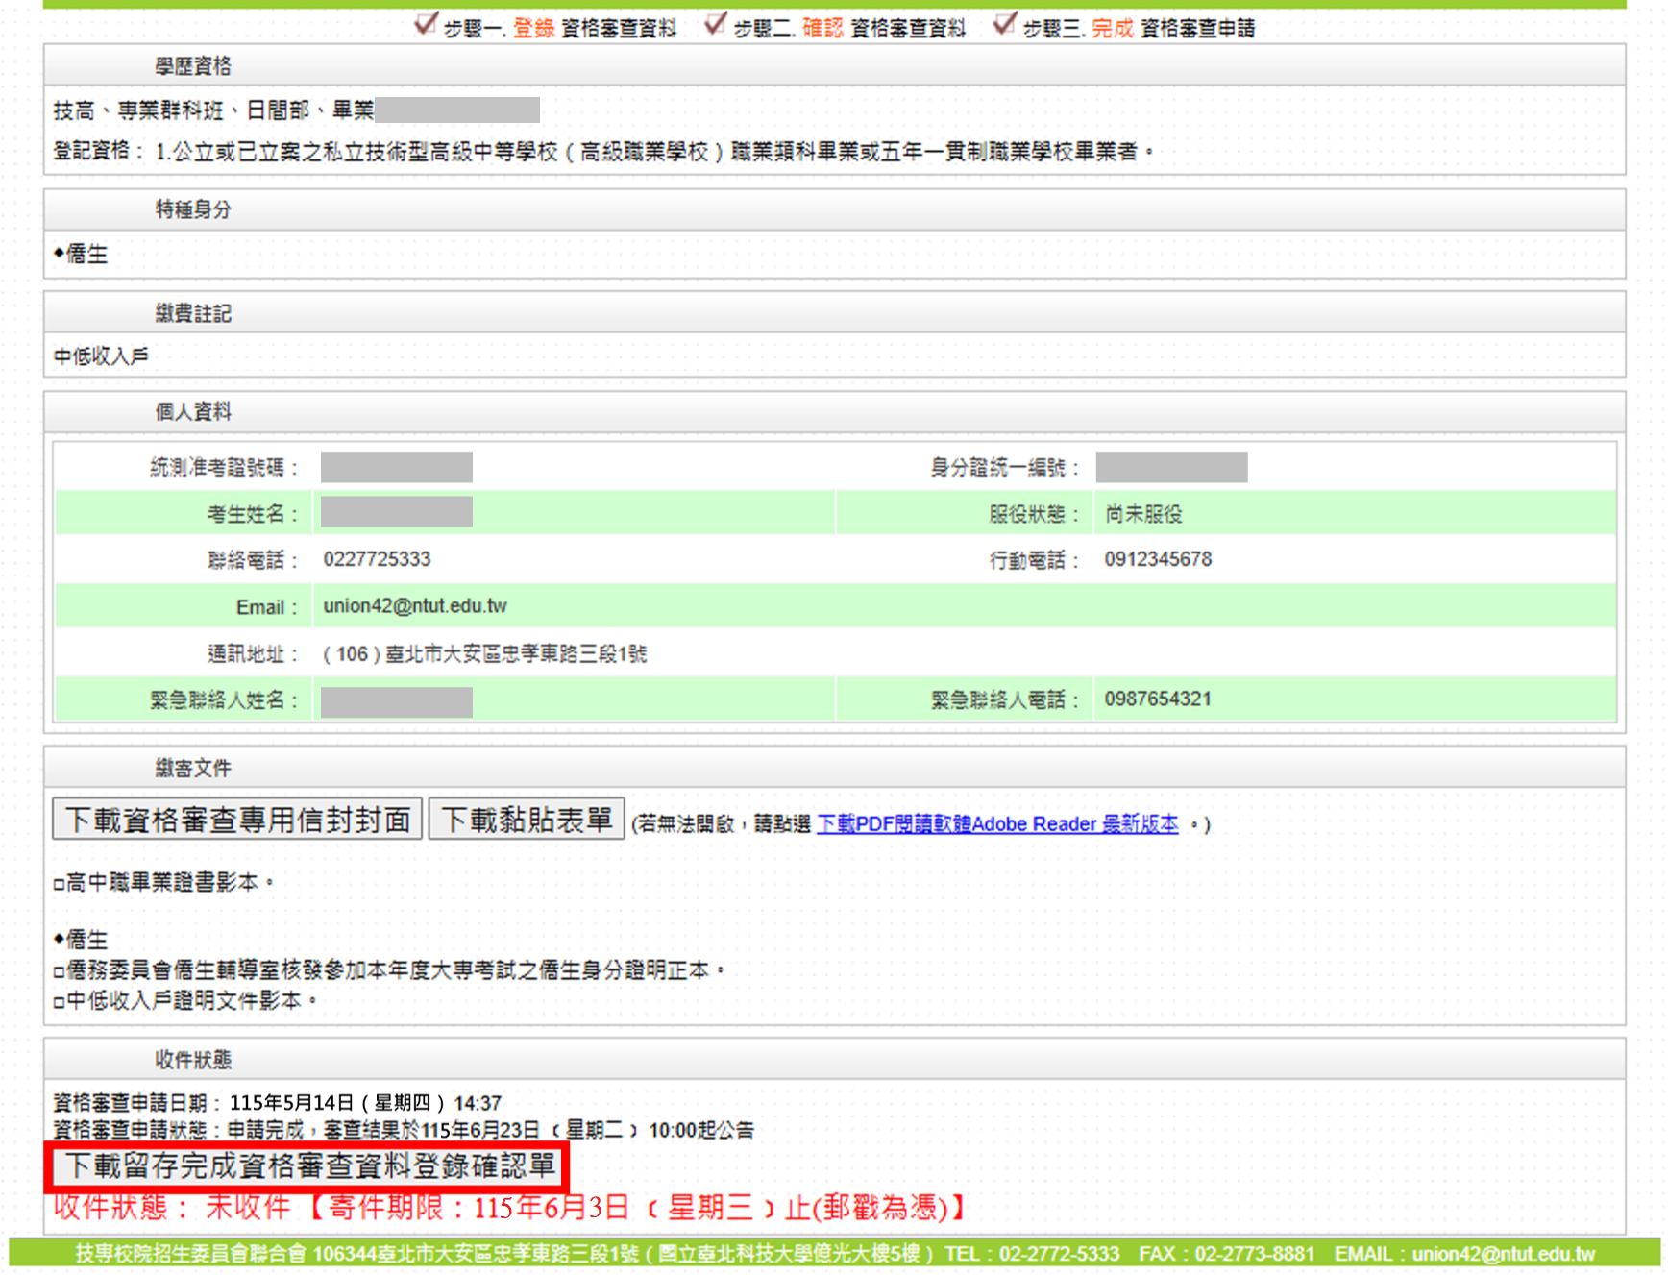
五、資格審查系統-下載留存完成資格審查系統資料登錄確認單
考生可點選下載留存「完成資格審查系統資料登錄確認單」，本確認單僅代表考生完成資格審查系統登錄確定送出作業，請考生務必於115年6月3日（星期三）前(郵戳為憑)，將相關證明文件郵寄至本委員會進行審查作業(僅申請原住民特種身分考生無須繳寄證明文件)

Slide 49
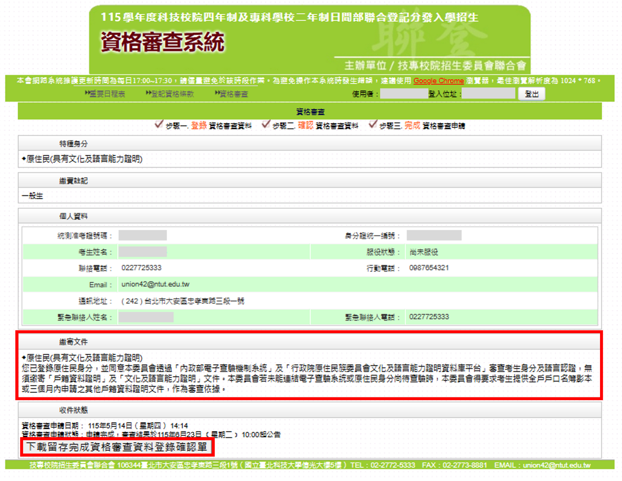
五、資格審查系統-僅申請原住民特種生
僅申請原住民特種身分考生無須繳寄證明文件，考生可點選下載留存「完成資格審查系統資料登錄確認單」，代表考生完成原住民特種生資料登錄確定送出作業。

Slide 50
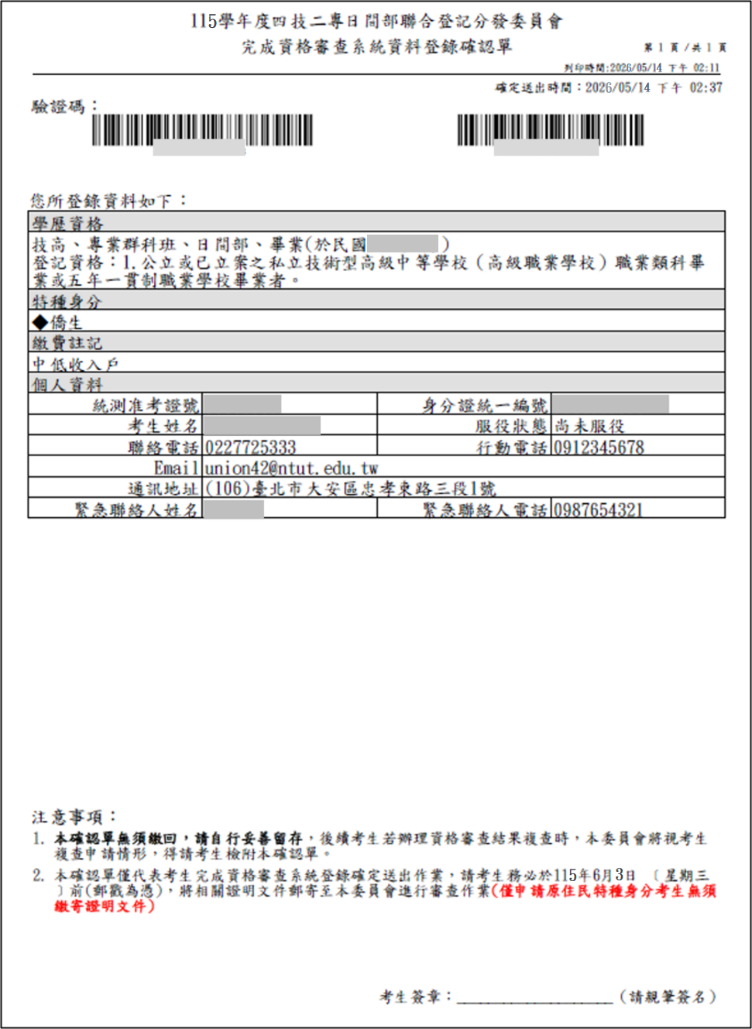
五、資格審查系統-完成資格審查系統資料登錄確認單(樣張)

Slide 51
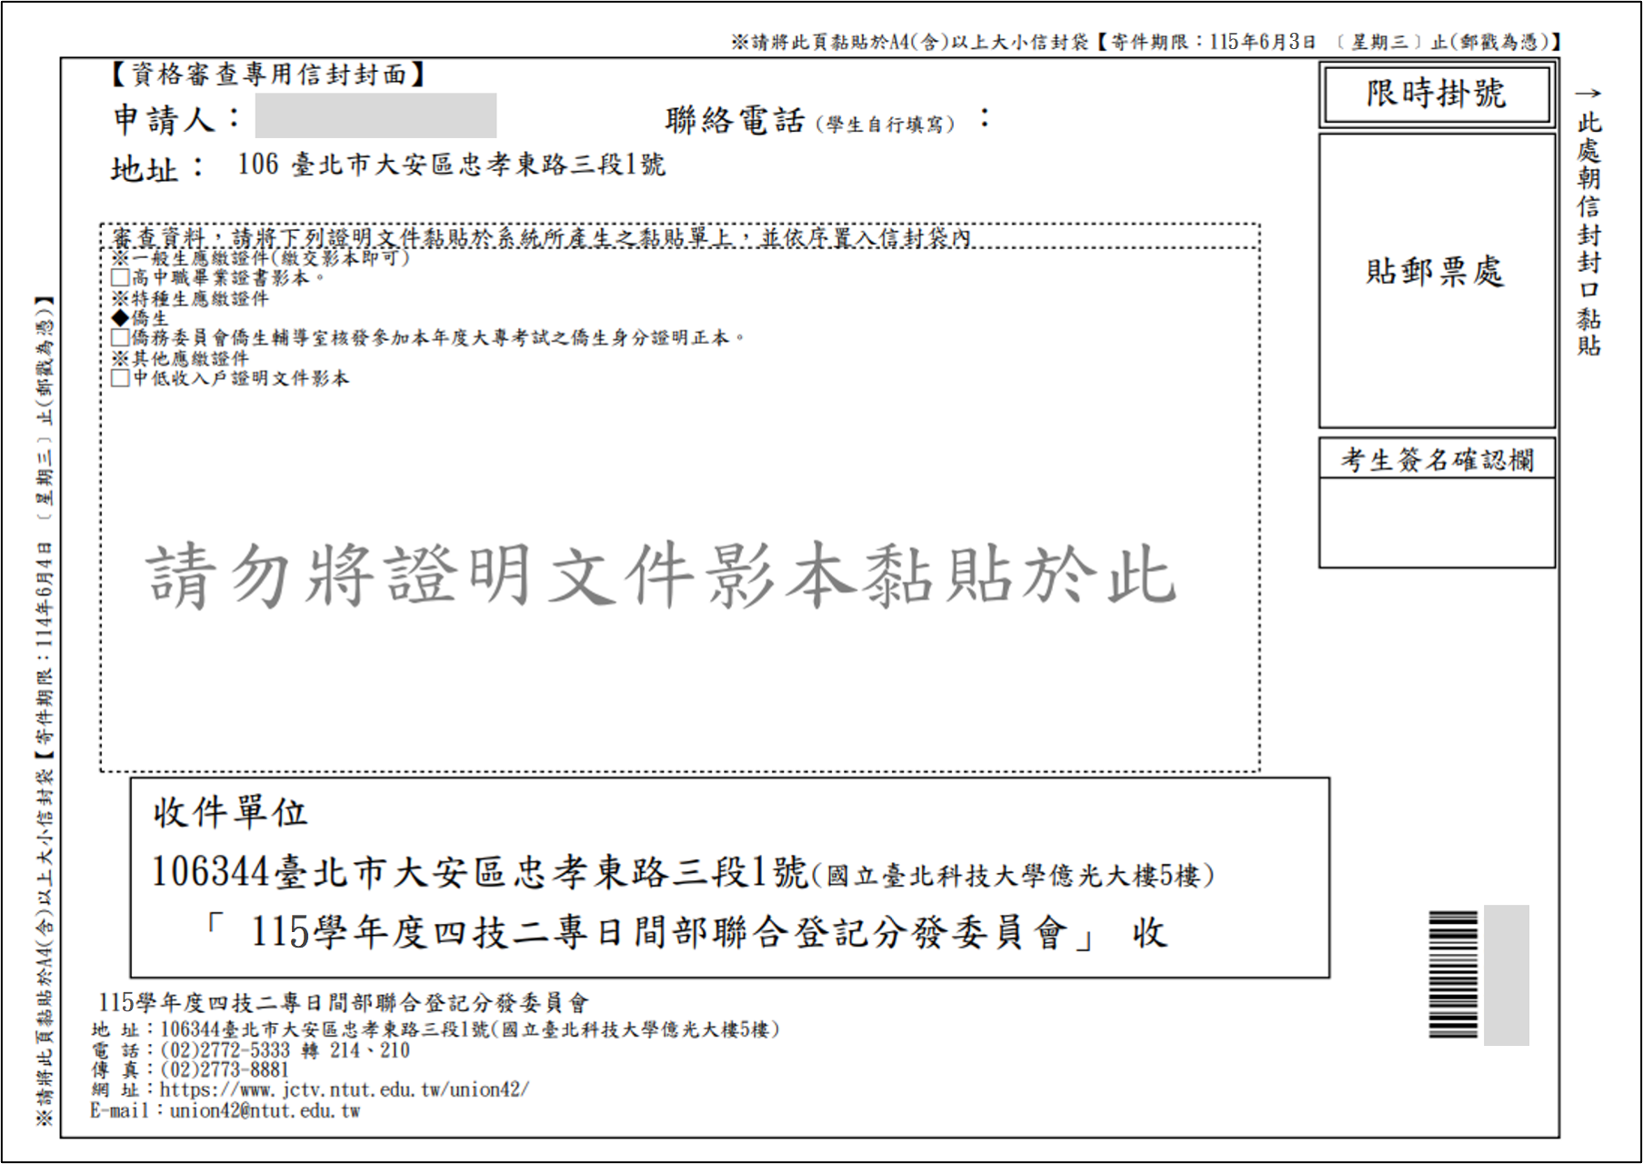
五、資格審查系統-資格審查專用信封封面(樣張)

Slide 52
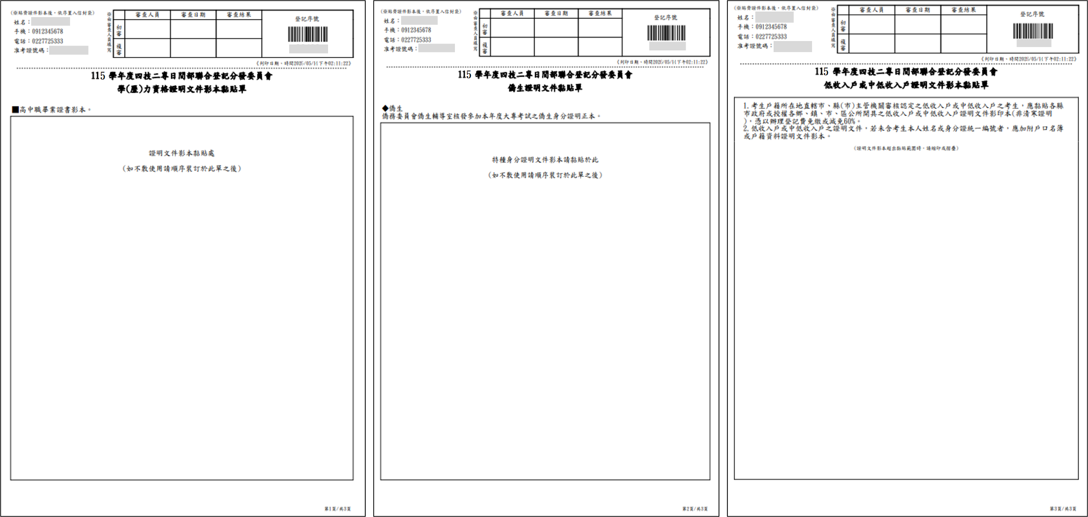
五、資格審查系統-資格審查證件黏貼單樣張

Slide 53
集體繳費名單勾選系統

Slide 54
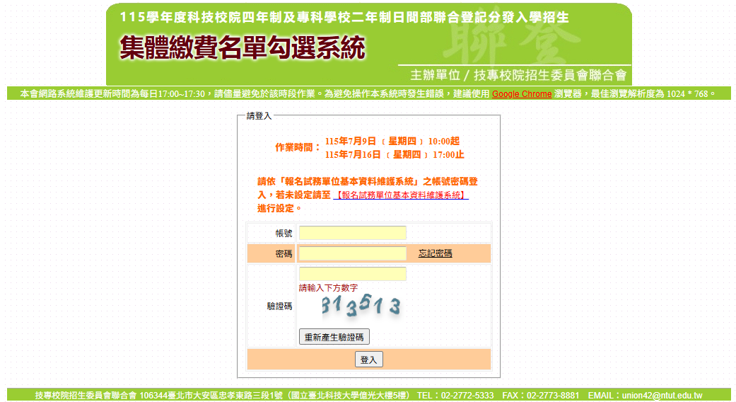
六、集體繳費名單勾選系統-登入系統
  注意事項：請於115年7月14日(星期二)10:00起至115年7月16日(星期四)17:00止，至系統勾選參加集繳意願，若有意願辦理集繳請於115年7月16日(星期四)17:00前完成繳費名單勾選並繳費。
請依「報名試務單位基本資料維護系統」之帳號密碼登入。

Slide 55
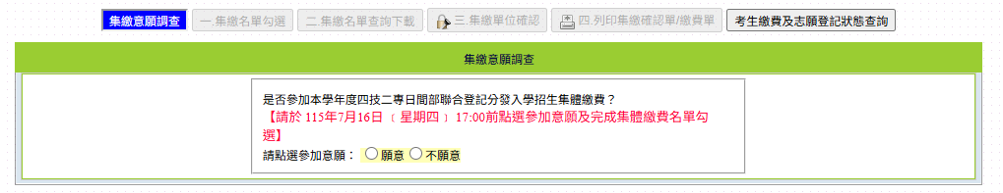
六、集體繳費名單勾選系統-勾選參加意願
請勾選參加意願，確定意願送出後即不得更改。

Slide 56
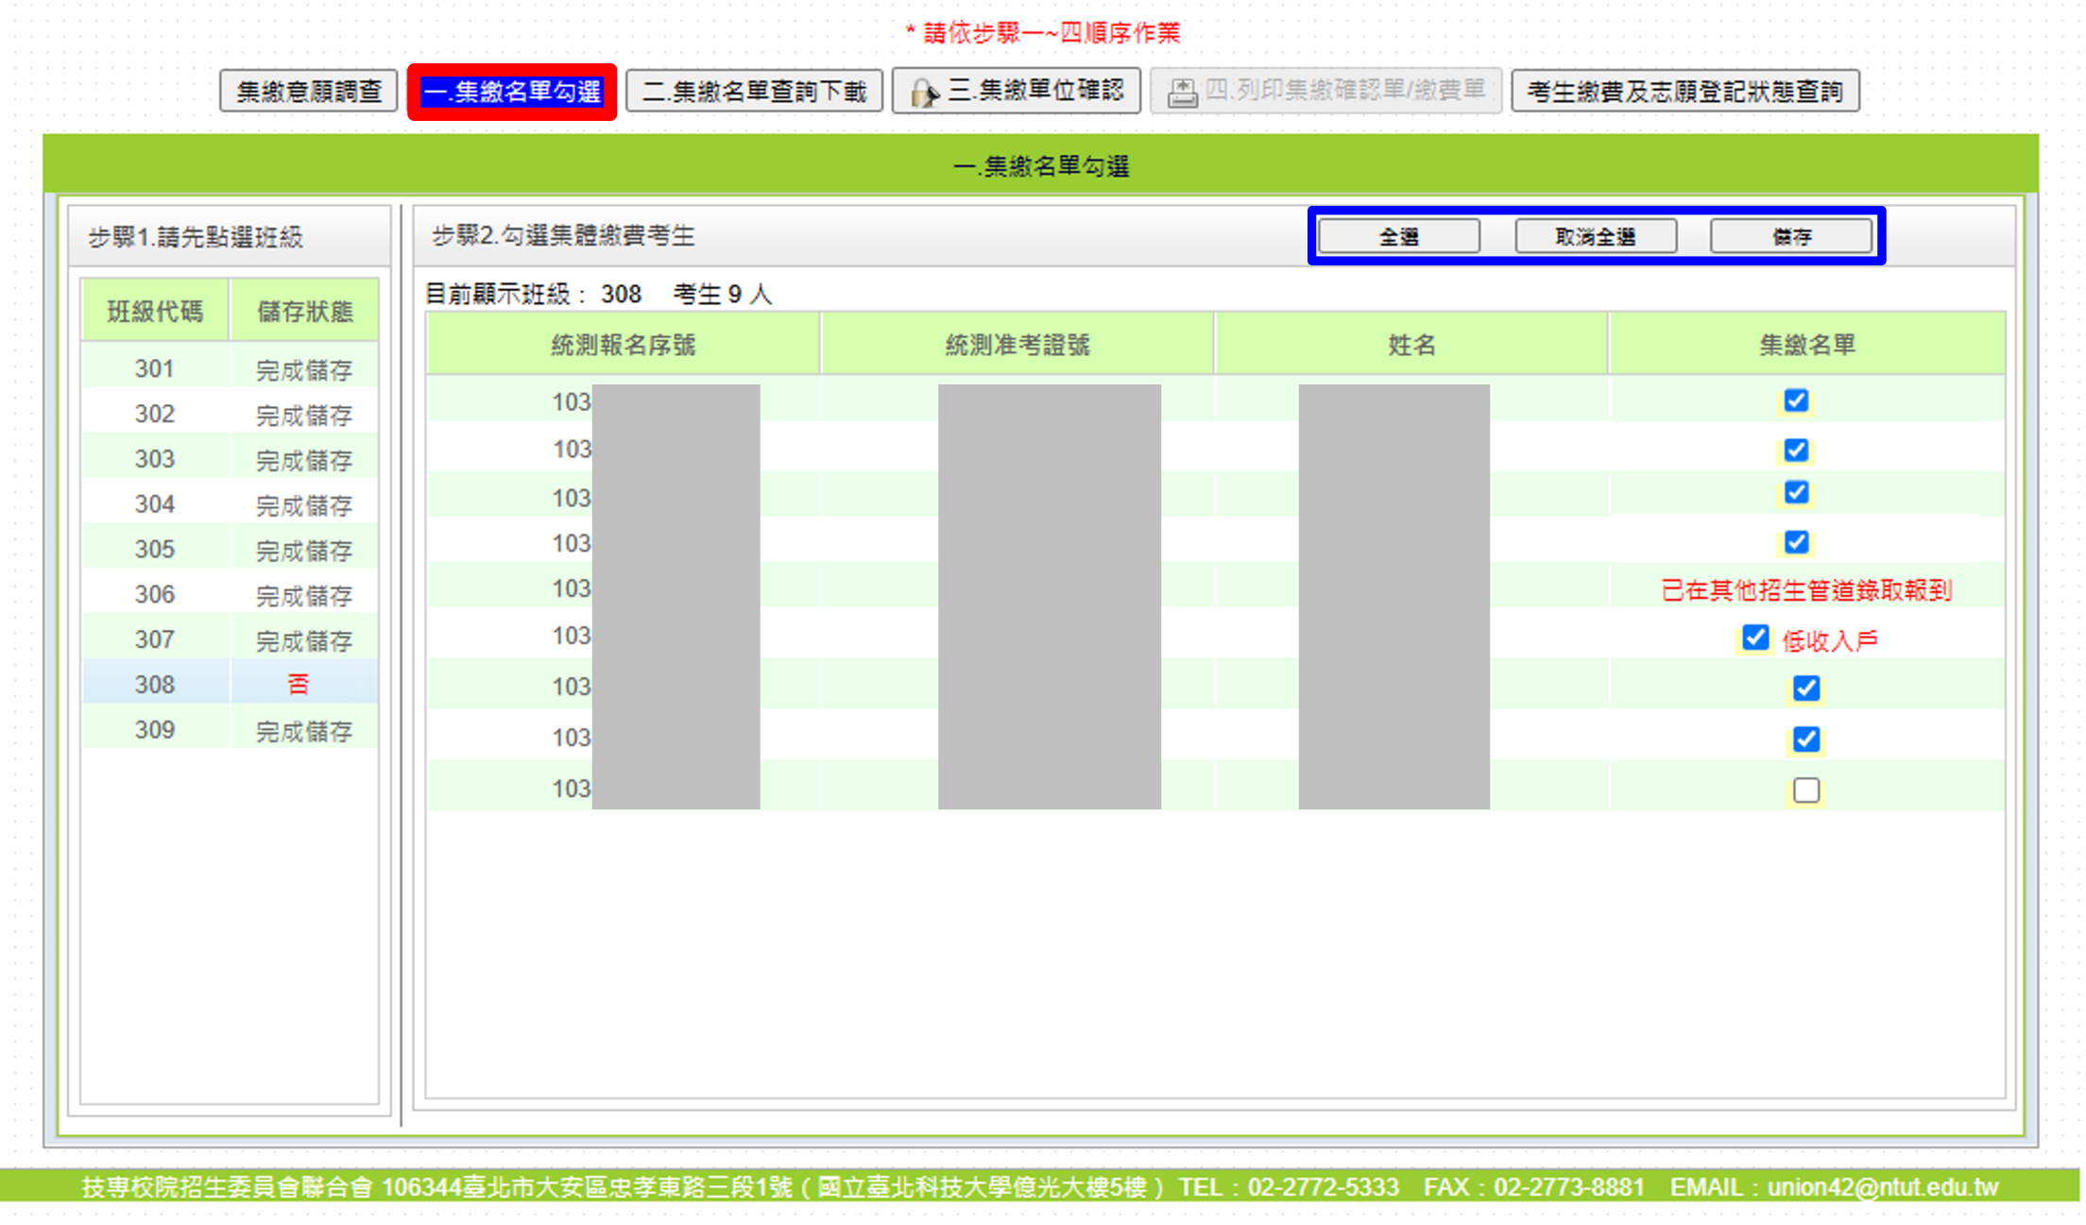
六、集體繳費名單勾選系統-集繳名單勾選
3.輔助按鈕，加速勾選作業，勾選完畢請按「儲存」，每間班級都需儲存才可進行確認送出。
1.請先選擇班級
2.請勾選集體繳費考生
56

Slide 57
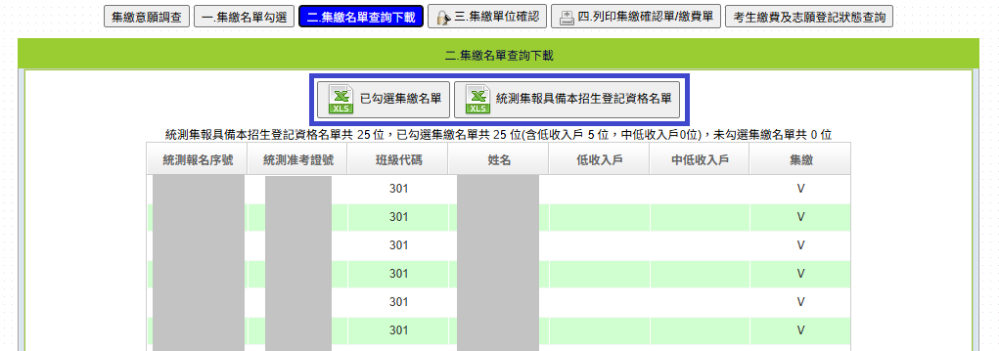
六、集體繳費名單勾選系統-集繳名單查詢下載
勾選完畢後（每間班級都需儲存），學校可匯出「已勾選集繳名單」或「統測集報具備本招生登記資格名單」，請務必仔細確認勾選之集繳名單是否有誤，若須更動請再返回上一步驟進行修正，修正完畢務必再點選「儲存」。

Slide 58
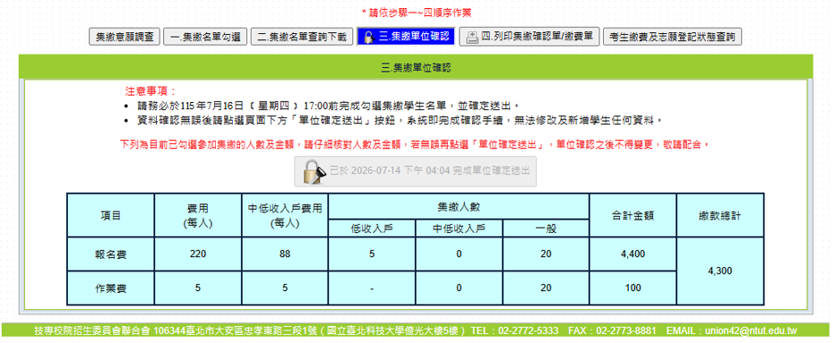
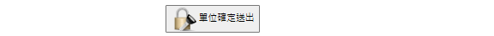
六、集體繳費名單勾選系統-集繳單位確認
集繳考生名單勾選完成後，請務必再次確認勾選資料，確認無誤後請點選「單位確定送出」，一旦送出即無法再修改任何資料。
系統自動統計繳費人數，並扣除低收入戶繳費人數及計算作業費與實際應繳金額。

Slide 59
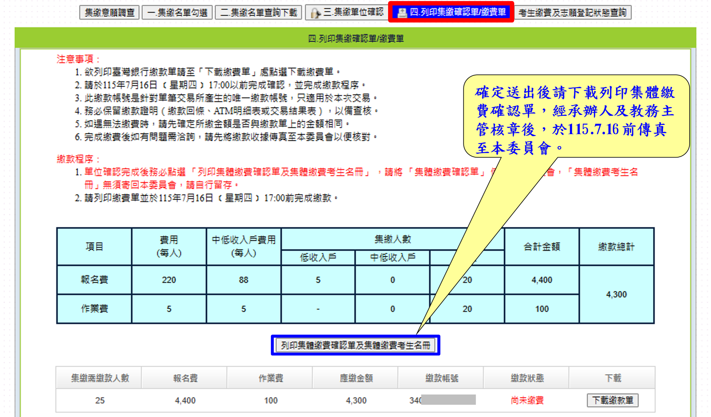
六、集體繳費名單勾選系統-列印集繳確認單
確定送出後請下載列印集體繳費確認單，經承辦人及教務主管核章後，於115.7.16前傳真至本委員會

Slide 60
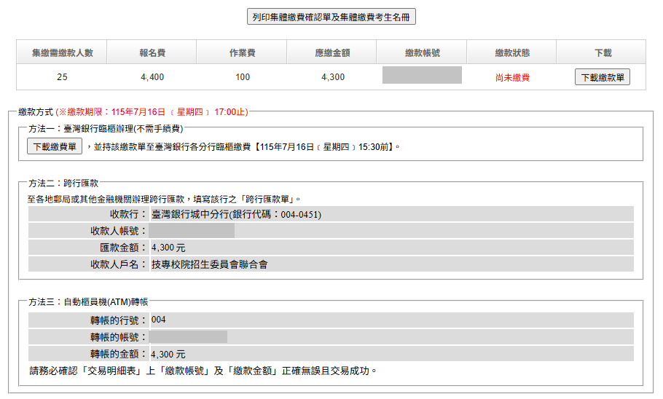
六、集體繳費名單勾選系統-列印繳費單
請選擇一種繳款方式，並請於繳款期限內完成繳費。
於此可查詢是否繳費成功。
於此可下載臺銀繳費單

Slide 61
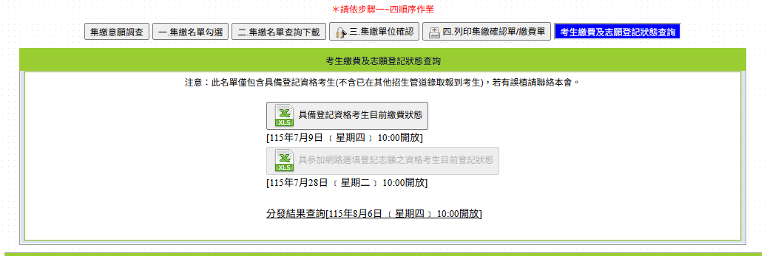
六、集體繳費名單勾選系統-考生繳費及志願登記狀態查詢
學校可於個別繳費及網路選填登記志願期間，於本系統點選「考生繳費及志願登記狀態查詢」，查詢辦理個別繳費考生之繳費狀態及考生是否確實完成選填登記志願，以利追蹤輔導。

Slide 62
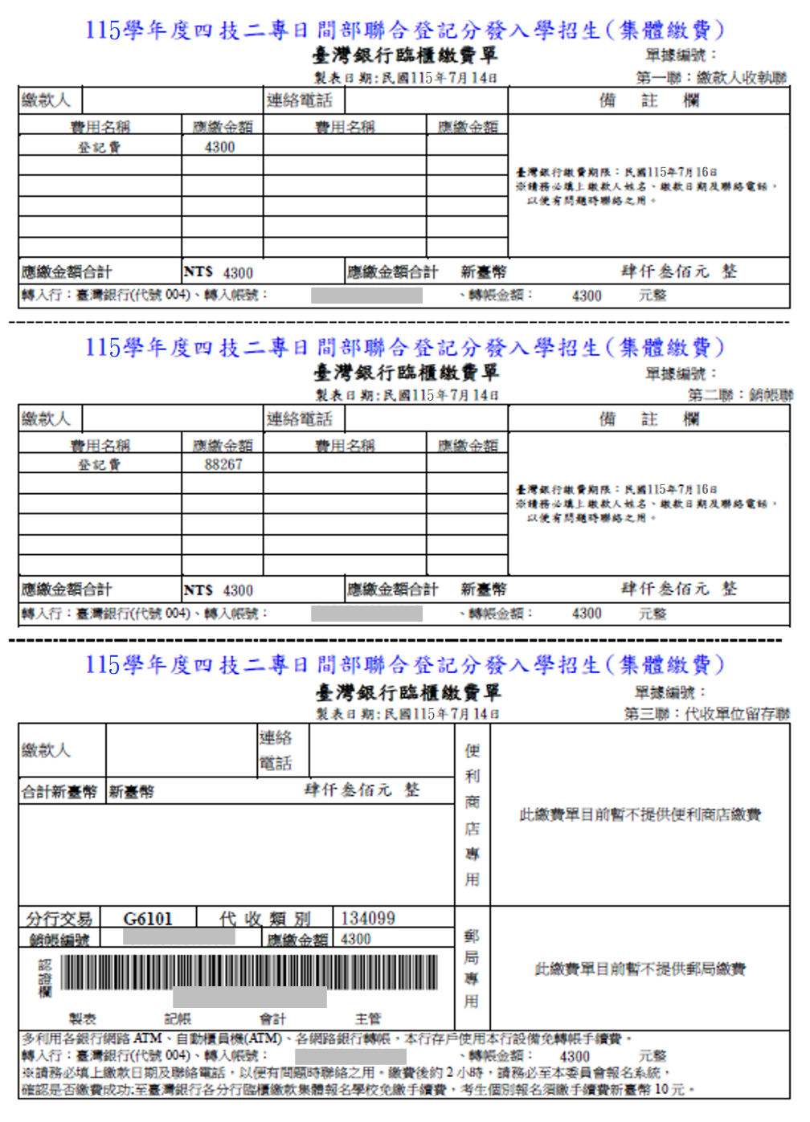
六、集體繳費名單勾選系統-臺灣銀行臨櫃繳款單(樣張)

Slide 63
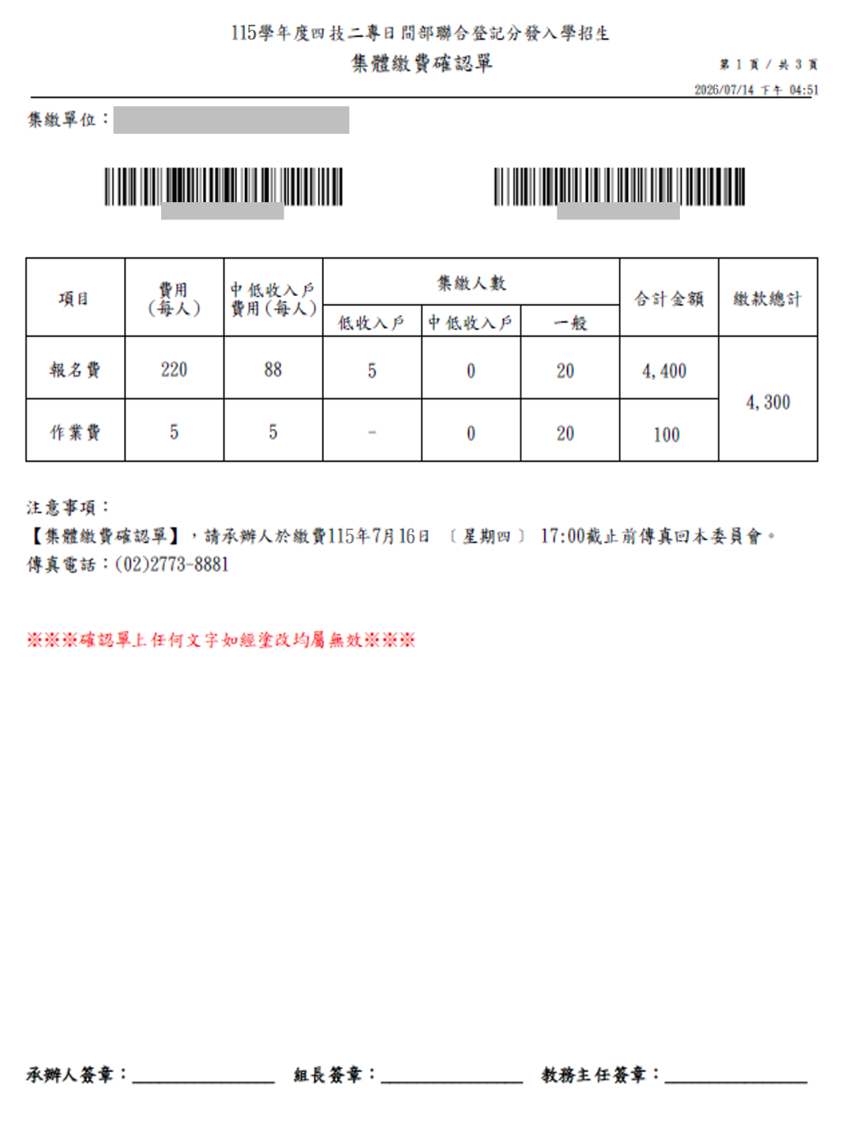
六、集體繳費名單勾選系統-集體繳費確認單(樣張)
請將此集體繳費確認單，經承辦人及教務主任核章後，於115.7.16前傳真至本委員會。

Slide 64
繳款單列印及繳款帳號查詢系統

Slide 65
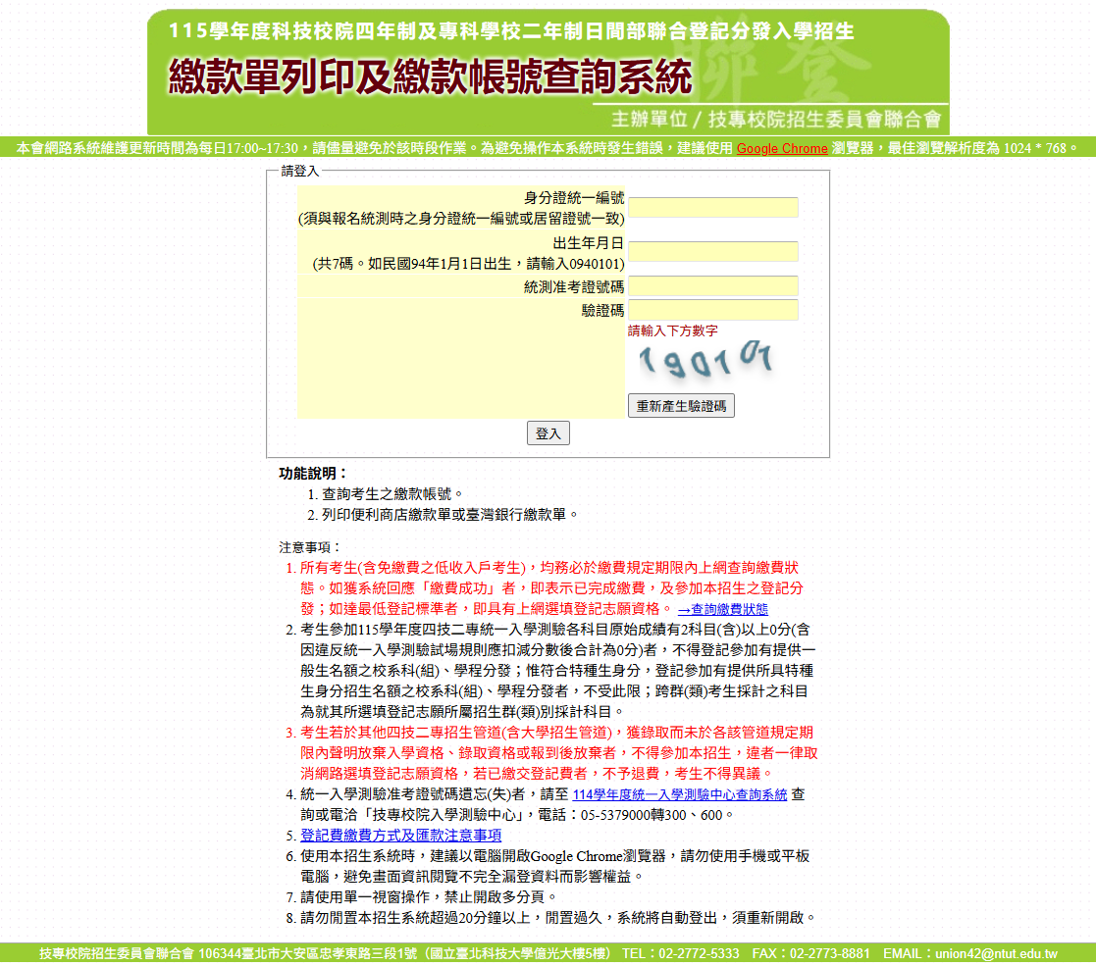
七、繳款單列印及繳款帳號查詢系統-登入系統
  注意事項:
  考生若所屬高級中等學校未辦理集體繳費或未參加所屬高級中等學校集體繳費，一律使用個別繳費方式進行繳費，繳費成功才可進行網路選填登記志願。
考生輸入資料
繳費失敗常見原因：
TOP1.金融卡無轉帳功能
TOP2.繳款截止日當天(115.7.22)15:30過後，勿使用郵局匯款方式繳費，因郵局隔日才處理匯款，隔日才入帳
TOP3.以他人繳款帳號繳費(每位考生繳款帳號皆不相同)
TOP4.輸入之繳款金額不符(一般生220元、中低收入戶88元)
TOP5.超過繳費期限

Slide 66
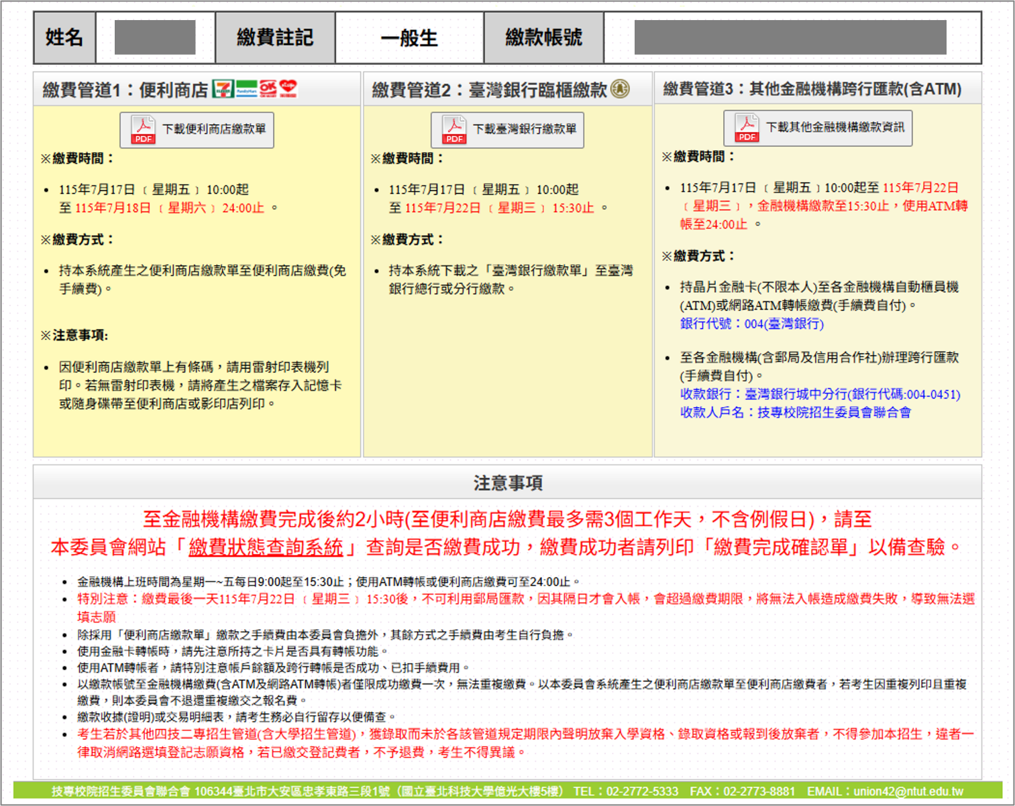
七、繳款單列印及繳款帳號查詢系統-繳款單下載介面
上方出現考生之繳款帳號，請考生詳細閱讀下方之注意事項。本系統提供「便利商店繳款單」及「臺灣銀行繳款單」下載。考生若欲至其他金融機構(含郵局)或使用ATM轉帳繳費，可下載「其他金融機構繳款資訊」，以便辦理跨行繳費作業。

Slide 67
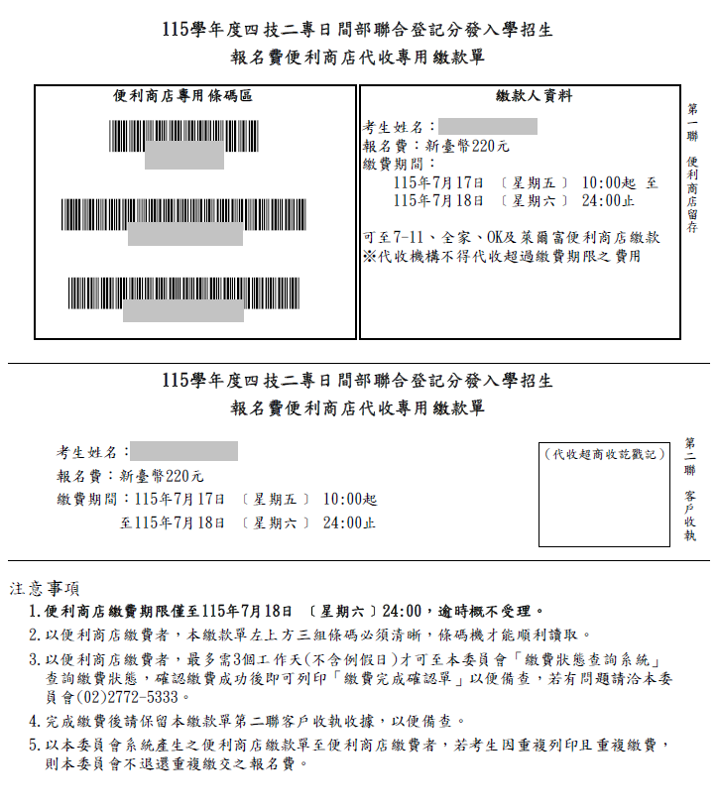
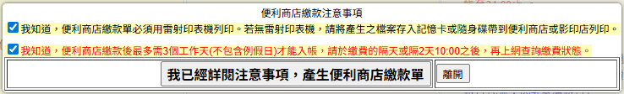
七、繳款單列印及繳款帳號查詢系統-超商繳費單(樣張)
若欲前往便利商店繳費者，點選「下載便利商店繳款單」，並閱讀「便利商店繳款注意事項」後，即可產生便利商店繳款單。請注意，因便利商店繳款單上有條碼，建議使用雷射印表機列印。若無雷射印表機者，請將產生之檔案存入記憶卡或隨身碟後，帶至便利商店或影印店列印。
樣張

Slide 68

七、繳款單列印及繳款帳號查詢系統-臺銀繳費單(樣張)
若欲至臺灣銀行各分行臨櫃繳款者，點選「下載臺灣銀行繳款單」後，即可產生臺灣銀行繳款單。
樣張

Slide 69

七、繳款單列印及繳款帳號查詢系統-其他繳費資訊(樣張)
考生亦可下載其他金融機構繳款資訊，至其他金融機構(含郵局)或使用ATM轉帳進行繳費。
樣張

Slide 70
繳費狀態查詢系統

Slide 71

八、繳費狀態查詢系統-登入系統
  注意事項:參加集體或個別繳費考生(包含免繳費之低收入戶考生)，均務必於繳費規定期限內上網查詢繳費狀態。如獲系統回應「繳費成功」者，即表示已完成繳費，及參加本招生之登記分發，如達最低登記標準者，即具有上網選填登記志願資格。
考生輸入資料

Slide 72

八、繳費狀態查詢系統-首次登入或未完成繳費畫面
1.繳費完成2小時後，請重新登入系統，若系統仍顯示尚未繳費狀態，表示繳費尚未成功，請考生持繳款收執聯（收據）到原繳款金融單位洽詢，或檢視ATM交易明細表確認轉帳是否成功。
2.便利商店繳費約須3個工作天(不含例假日)，才能入帳。

Slide 73

八、繳費狀態查詢系統-繳費成功畫面
登入系統後，如考生繳費成功，系統會於繳費狀態欄位顯示繳費成功之訊息。考生可選擇儲存或直接列印「繳費完成確認單」，確認單請妥善保存以便備查。

Slide 74

八、繳費狀態查詢系統-繳費完成確認單(樣張)
樣張

Slide 75

八、繳費狀態查詢系統-低收考生登入畫面
若為低收入戶考生，登入系統後即顯示繳費成功之訊息，考生無須繳交登記費。

Slide 76

八、繳費狀態查詢系統-修改通訊聯絡資訊
考生如欲修改聯絡通訊資料請點選「修改聯絡通訊資料」，並且輸入確定可聯絡之通訊資料，完成填寫後點選「儲存聯絡通訊資料」。

Slide 77
個人總成績查詢系統

Slide 78

九、個人總成績查詢系統-登入系統
考生輸入資料

Slide 79



九、個人總成績查詢系統-查詢畫面
請選擇權重組合，系統即會帶出該組合各科目成績採計權重。
系統並依該權重組合計算出加權後合計總成績；及提供採計該權重組合之所有校系科(組)、學程及志願代碼(含實際招生名額)。

Slide 80

九、個人總成績查詢系統-
各招生群(類)別權重組合代碼對應統測各科目採計權重一覽表下載
點選下載(PDF檔)
樣張

Slide 81

九、個人總成績查詢系統-
各招生群(類)別之校系科(組)、學程考科成績權重組合人數累計表下載
樣張僅供參考
點選下載(PDF檔)

Slide 82
網路選填登記志願系統

Slide 83

十、網路選填登記志願系統-首次登入設定通行碼
考生上網選填登記志願時，須輸入個人資料及自行設定之通行碼登入選填，請轉知考生切勿將上述資料提供給他人使用或代為選填登記志願，以免引發後續爭議。如果因此造成個人資料外洩或權益受損，概由考生自行負責。
考生如有下列情形之一，將無法進行網路選填登記志願:
1.未通過登記資格審查
2.未成功繳交登記費
3.已在其他招生管道錄取報到
4.一般生之115學年度統測各科原始成績有2科目(含)以上0分
首次登入請先進行設定通行碼

Slide 84

十、網路選填登記志願系統-通行碼設定
通行碼設定長度應為8~16個字元，須包含英文及數字，通行碼設定完成後請儲存或列印通行碼確認單並妥善保存。

Slide 85


十、網路選填登記志願系統-通行碼設定成功畫面

Slide 86

十、網路選填登記志願系統-登入系統
通行碼設定完成後請考生輸入身分證統一編號、出生年月日、統一入學測驗准考證號碼及通行碼登入系統。

Slide 87

十、網路選填登記志願系統-選填登記志願規定說明
首次登入，考生請詳細閱讀「選填登記志願規則說明」，以免權益受損。了解選填登記志願規則後，勾選下圖中的核取方塊，並點選「同意，開始選填登記志願」即可開始進行選填登記志願。

Slide 88

十、網路選填登記志願系統-操作介面
考生可直接輸入校系科(組)、學程志願代碼加入志願。
考生可在「可登記校系科（組）學程志願」清單內，點選此按鈕加入志願。
點選此按鈕，則會清除考生在「已選取志願」清單內所有的志願。
考生可點選此按鈕以調整位於「已選取志願」清單內的志願順序。
考生在「已選填志願」清單內選擇想刪除的志願後，點選此按鈕，則會刪除考生所選擇的志願。

Slide 89

十、網路選填登記志願系統-查詢志願代碼
考生可點「 可登記群(類)所有校系科（組）學程簡介 (查詢志願代碼) 」連結，查詢志願代碼。

Slide 90


十、網路選填登記志願系統-預覽志願
1
2
點選「列印此頁」可列印預覽志願清單，請注意，此清單非確定送出之志願表，僅供參考。
點選「預覽志願」後，會顯示考生目前已選填之所有志願清單。

Slide 91

十、網路選填登記志願系統-暫存志願
在選填登記志願期間，考生可點選「暫存志願」，此時會顯示提示訊息，請詳閱相關注意事項，點選「確認」後，系統將暫存考生目前所選填的志願清單，以利下次登入可再進行選填登記志願操作。

Slide 92

十、網路選填登記志願系統-登記志願確定送出(1/3)
點選「登記志願確定送出」後，可開始進行確認完成選填登記志願作業。此時考生若未選滿199個志願數會出現提示訊息，若確認不再繼續加選或異動，請點選「確認」。

Slide 93

十、網路選填登記志願系統-登記志願確定送出主畫面(2/3)
志願清單:請考生務必詳細核對所選填之志願(含志願序)
請考生詳加閱讀注意事項，以免權益受損。

Slide 94

十、網路選填登記志願系統-志願確定送出(3/3)
3
若考生已確定不再變更志願，請輸入「身分證統一編號」、「出生年月日」、「統測准考證號碼」、「通行碼」及「驗證碼」，並點選「志願無誤，確定送出」，以進行志願確定送出。此時系統會出現提示訊息，若考生確定不再變更志願，請點選「確認」按鈕。
1
2

Slide 95

十、網路選填登記志願系統-完成選填志願圖示

Slide 96

十、網路選填登記志願系統-儲存及列印志願表
志願表為考生完成網路選填登記志願之重要憑證，請考生務必下載儲存至電腦或列印並妥善保存，以免影響自身權益。於選填志願作業結束後不再接受補發申請；考生申請分發複查時，須檢附志願表，本委員會始予受理；未確定送出之考生，將無法列印志願表，即喪失申請分發複查之資格，請考生特別注意。

Slide 97

十、網路選填登記志願系統-志願表(樣張)

Slide 98

十、網路選填登記志願系統-儲存練習版試填志願
考生可於練習版系統試填志願完成後，點選「產生志願碼」按鈕後會出現志願碼視窗，請考生點選儲存，系統將產生檔案(記事本格式)供考生儲存至電腦。
2
1
3
2

Slide 99

十、網路選填登記志願系統-貼上志願碼
考生可複製網路選填登記志願練習版系統所選填之志願至本系統。請點選「貼上志願碼」按鈕，此時出現貼上志願碼文字方塊，請將先前儲存之志願代碼複製並貼上於此文字方塊，志願碼將顯示於文字方塊內，再點選「確定」按鈕，此時會出現提示訊息，點選「確認」後志願碼將存入本系統並出現在「已選取志願」清單內。
志願碼貼至網路選填登記志願系統後，仍然可以再加入志願、調整志願順序及刪除志願，直到將志願確定送出後為止
2
1
3

Slide 100


意見與交流
簡報完畢 敬請指教

